Slide 1
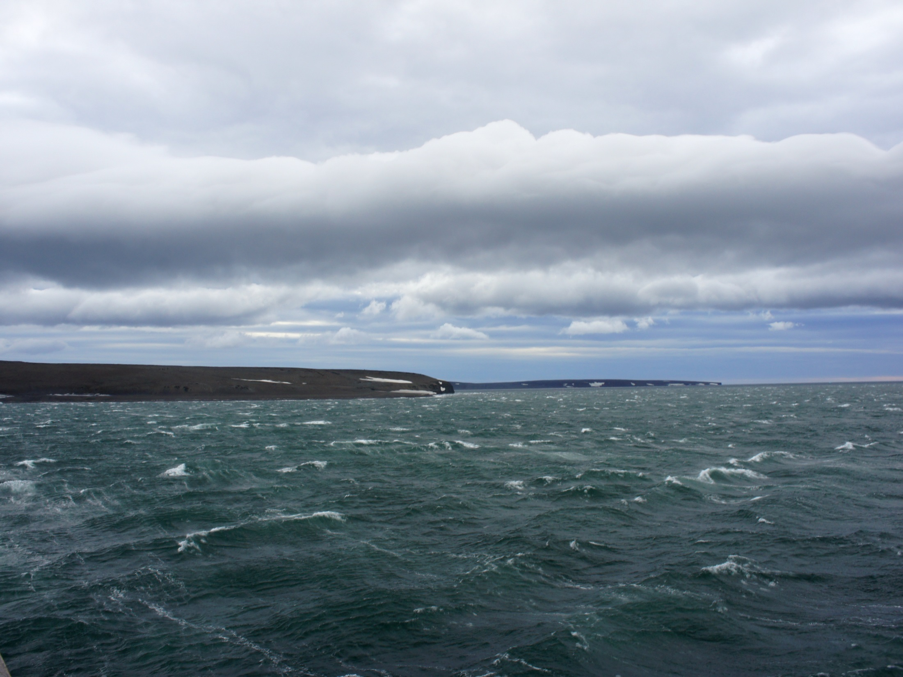
Демидов А. Б.
Институт океанологии им. П. П. Ширшова РАН
Первичная продукция Карского моря: особенности формирования, оценка и долговременная изменчивость

Slide 2
Мотивация. Уникальность и слабая изученность
Карского моря
Водоем практически не был изучен с точки зрения формирования первичной продукции
Большая часть акватории Карского моря относится к водоемам второго оптического типа, для исследования первичной продукции которого требуется региональный подход
Воды второго оптического типа (решающая роль РОВ, ВОВ и минеральной взвеси), сформированные речным стоком (примерно 55% от общего речного стока во все Арктические моря России и более 1/3 общего пресноводного стока в Арктический бассейн) характеризуются:
Резкими градиентами абиотических и биотических факторов по вертикали и горизонтали
Низкими величины прозрачности воды
Небольшой толщиной слоя фотосинтеза

Slide 3
Мотивация. Анализ массива комплексных
данных
Создание базы данных
Исследование пространственной изменчивости и районирование
Исследование закономерностей формирования первичной продукции (связь с абиотическими и биотическими факторами)
Создание моделей и их верификация
Оценка годовых величин первичной продукции и исследование ее долговременной изменчивости с использованием спутниковых данных

Slide 4
Цель исследования
Провести обобщение результатов исследований пространственно-временной изменчивости продукционных параметров фитопланктона Карского моря для оценки годовой величины первичной продукции и определения ее долговременных трендов под воздействием климатических факторов

Slide 5
Задачи исследования
Цель работы предполагает постановку следующих задач:
1. Выявление закономерностей формирования первичной продукции и лимитирующих ее факторов
2. Выявление особенностей вертикального распределения продукционных характеристик фитопланктона
3. Разработка и верификация региональных моделей первичной продукции
4. Восстановление картины сезонной и межгодовой изменчивости первичной продукции с использованием разработанных моделей и спутниковых данных
5. Оценка годовых величин первичной продукции

Slide 6
Научная новизна исследования
1.Создан уникальный в мире банк данных по продукционным характеристикам фитопланктона и абиотическим факторам
2.Впервые проведено исследование закономерностей формирования первичной продукции Карского моря, определены лимитирующие ее факторы и разработаны концептуальные основы моделирования интегральной первичной продукции
3.Впервые проведена оценка роли удельной интенсивности фотосинтеза и светового фактора для первичного продуцирования в Карском море
4.Впервые изучено вертикальное распределение продукционных показателей фитопланктона Карского моря
5. Впервые разработаны и верифицированы региональные модели первичной продукции в столбе воды Карского моря, показано их преимущество при расчетах по сравнению с нерегиональными алгоритмами
6.Впервые для морей Сибирской Арктики показана роль фотофизиологических показателей в повышении эффективности моделей первичной продукции. В тоже время роль вертикального разрешения в увеличении воспроизводимости моделей признана незначительной
7. Разработанный методический подход был впервые применен для оценки первичной продукции Карского моря и исследования ее сезонной и межгодовой изменчивости

Slide 7
Основные положения, выносимые на защиту
1. Уровень первичной продукции (ПП) Карского моря летом определяется содержанием хлорофилла, а осенью зависит, прежде всего, от функционального состояния фитопланктонного сообщества, его фотофизиологических характеристик, и в меньшей степени определяется количественными показателями биомассы. Учет ассимиляционной активности и эффективности фотосинтеза, а также приходящей фотосинтетически активной радиации (ФАР) критичен для повышения эффективности продукционных моделей Карского моря.
2. Вклад глубинного максимума хлорофилла (ГХМ) в величину интегральной ПП имеет сезонный характер. Летом он больше, осенью – меньше. При оценке годовых величин первичной продукции вклад ГХМ незначительный. Воспроизводимость моделей интегральной первичной продукции мало зависит от вертикального разрешения.

Slide 8
Основные положения, выносимые на защиту
3. Сезонная изменчивость первичной продукции Карского моря описывается одновершинной кривой с максимумом в июне, совпадающим с годовыми максимумами ФАР и речного выноса, с которым в эстуарии и на прилежащий шельф поступают биогенные элементы. Тем не менее их количество мало, чтобы поддерживать высокий уровень первичной продукции. По имеющимся данным конвективное перемешивание не вносит значительного вклада в снабжение биогенами эвфотического слоя.
4. Увеличение общей первичной продукции Карского моря за последние 15 лет незначительно, происходит за счет сокращения площади ледового покрова и носит экстенсивный характер. Также незначительно менялась интенсивность фотосинтеза. Увеличение годовой первичной продукции не приведет в ближайшие годы к существенному повышению продуктивности Карского моря.

Slide 9
Что было сделано до нас
В 1933 г. П. П. Ширшов измерил скорость фотосинтеза
кислородным методом на глубине 10 м
В 1981 г. в августе-сентябре были проведены исследования
пространственной изменчивости первичной продукции
на юго-западе моря (Бобров и др., 1989)

Slide 10
Восемь комплексных экспедиций в Карское море (1993 – 2017 гг.), в которых были собраны данные, характеризующие изменчивость продукционных характеристик фитопланктона и факторов среды
Судно, экспедиция | Сроки проведения | Количество станций
 |  | Первичная продукция | Хлорофилл
49-й рейс НИС “Дмитрий Менделеев” | август – сентябрь 1993 г | 31 | 32
54-й рейс НИС “Ак. Мстислав Келдыш” | сентябрь 2007 г | 16 | 38
59-й рейс НИС “Ак. Мстислав Келдыш” | сентябрь – октябрь 2011 г | 37 | 43
125-й рейс НИС “Проф. Штокман” | сентябрь 2013 г | 31 | 59
128 –й рейс НИС “Проф. Штокман” | август – сентябрь 2014 г | 51 | 51
63-й рейс НИС “Ак. Мстислав Келдыш” | август – октябрь 2015 г | 43 | 46
66-й рейс НИС “Ак. Мстислав Келдыш” | июль – август 2016 г | 78 | 79
69-й рейс НИС “Ак. Мстислав Келдыш” | август – сентябрь 2017 г | 15 | 17
Всего |  | 302 | 365

Slide 11
Карта станций, на которых проводились измерения первичной продукции и хлорофилла “а” в 1993 – 2017 гг.
Восемь экосистемных экспедиций
Первичная продукция – 302 станций, хлорофилл – 365 станций

Slide 12
Методика
Экспедиционные данные:
Первичная продукция – радиоуглеродная модификация скляночного метода
Хлорофилл – флуориметрический и спектрофотометрический методы
Моделирование первичной продукции:
Региональная интегрированная по глубине модель (ψ - модель)
Спутниковые данные MODIS-Aqua
Хлорофилл – региональная модель (Кузнецова и др., 2013)
ln (Хл₀) = – 3.66 ln (R_{rs}(531) / R_{rs}(547)) + 0.116
Фотосинтетически активная радиация (ФАР) – стандартный продукт NASA
с введением региональной поправки
Первичная продукция ледовой и подледной флоры
Интегрированная биофизическая модель (UW (underwater) Model)
(Zhang et al., 2010) и данные о сезонной изменчивости ледового покрова (NSIDC)

Slide 13
Условия формирования первичной продукции Карского моря
Положение в высоких широтах
Короткий
вегетационный
сезон
Низкая температура
Речной сток
Резкая стратификация
Высокая концентрация РОВ, ВОВ
Ледовый покров
Низкий уровень
ФАР
Небольшая
толщина
ВПС
Затруднение
конвекции
и снабжения
биогенами
Небольшая
толщина
слоя
фотосинтеза
Низкая
прозрачность
Все абиотические факторы способны в той или
иной степени лимитировать первичную продукцию

Slide 14
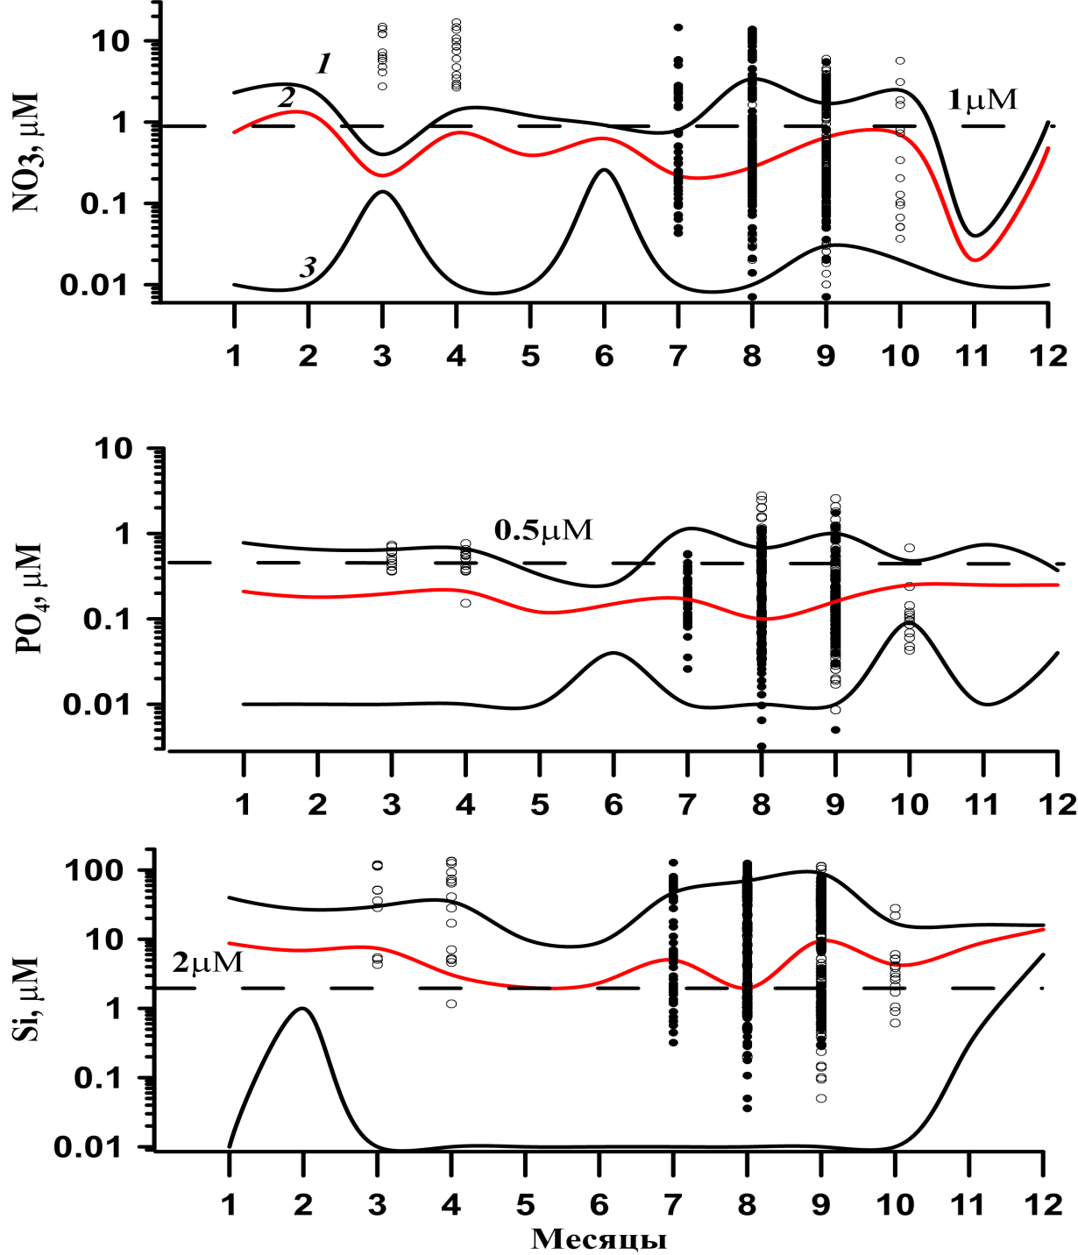
Абиотические факторы. Сезонные изменения биогенных элементов в Карском море
World Ocean
Atlas
1934-1983
1985-1993
2007-2016

Slide 15
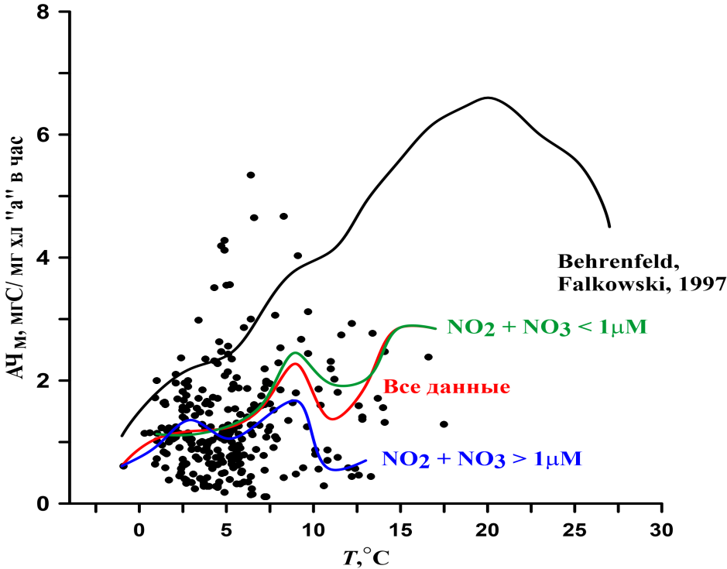
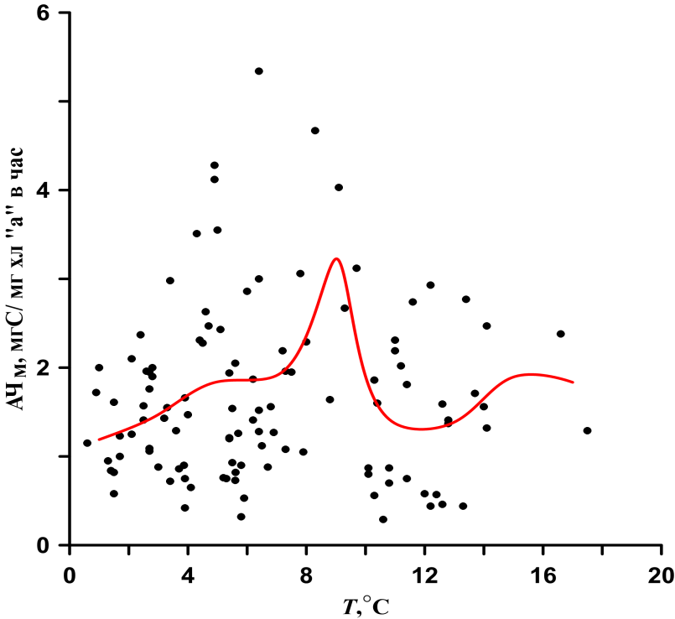
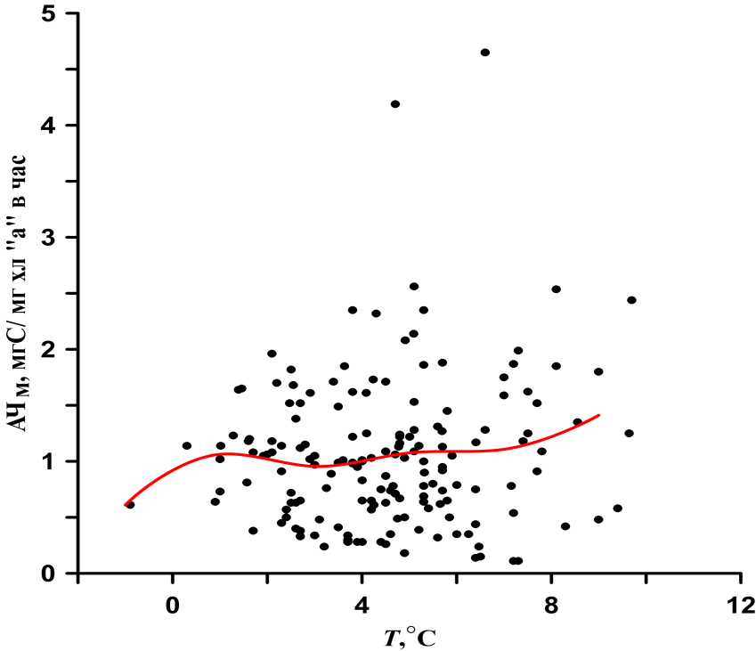
Абиотические факторы. Интенсивность фотосинтеза и температура
июль-август
сентябрь-октябрь

Slide 16
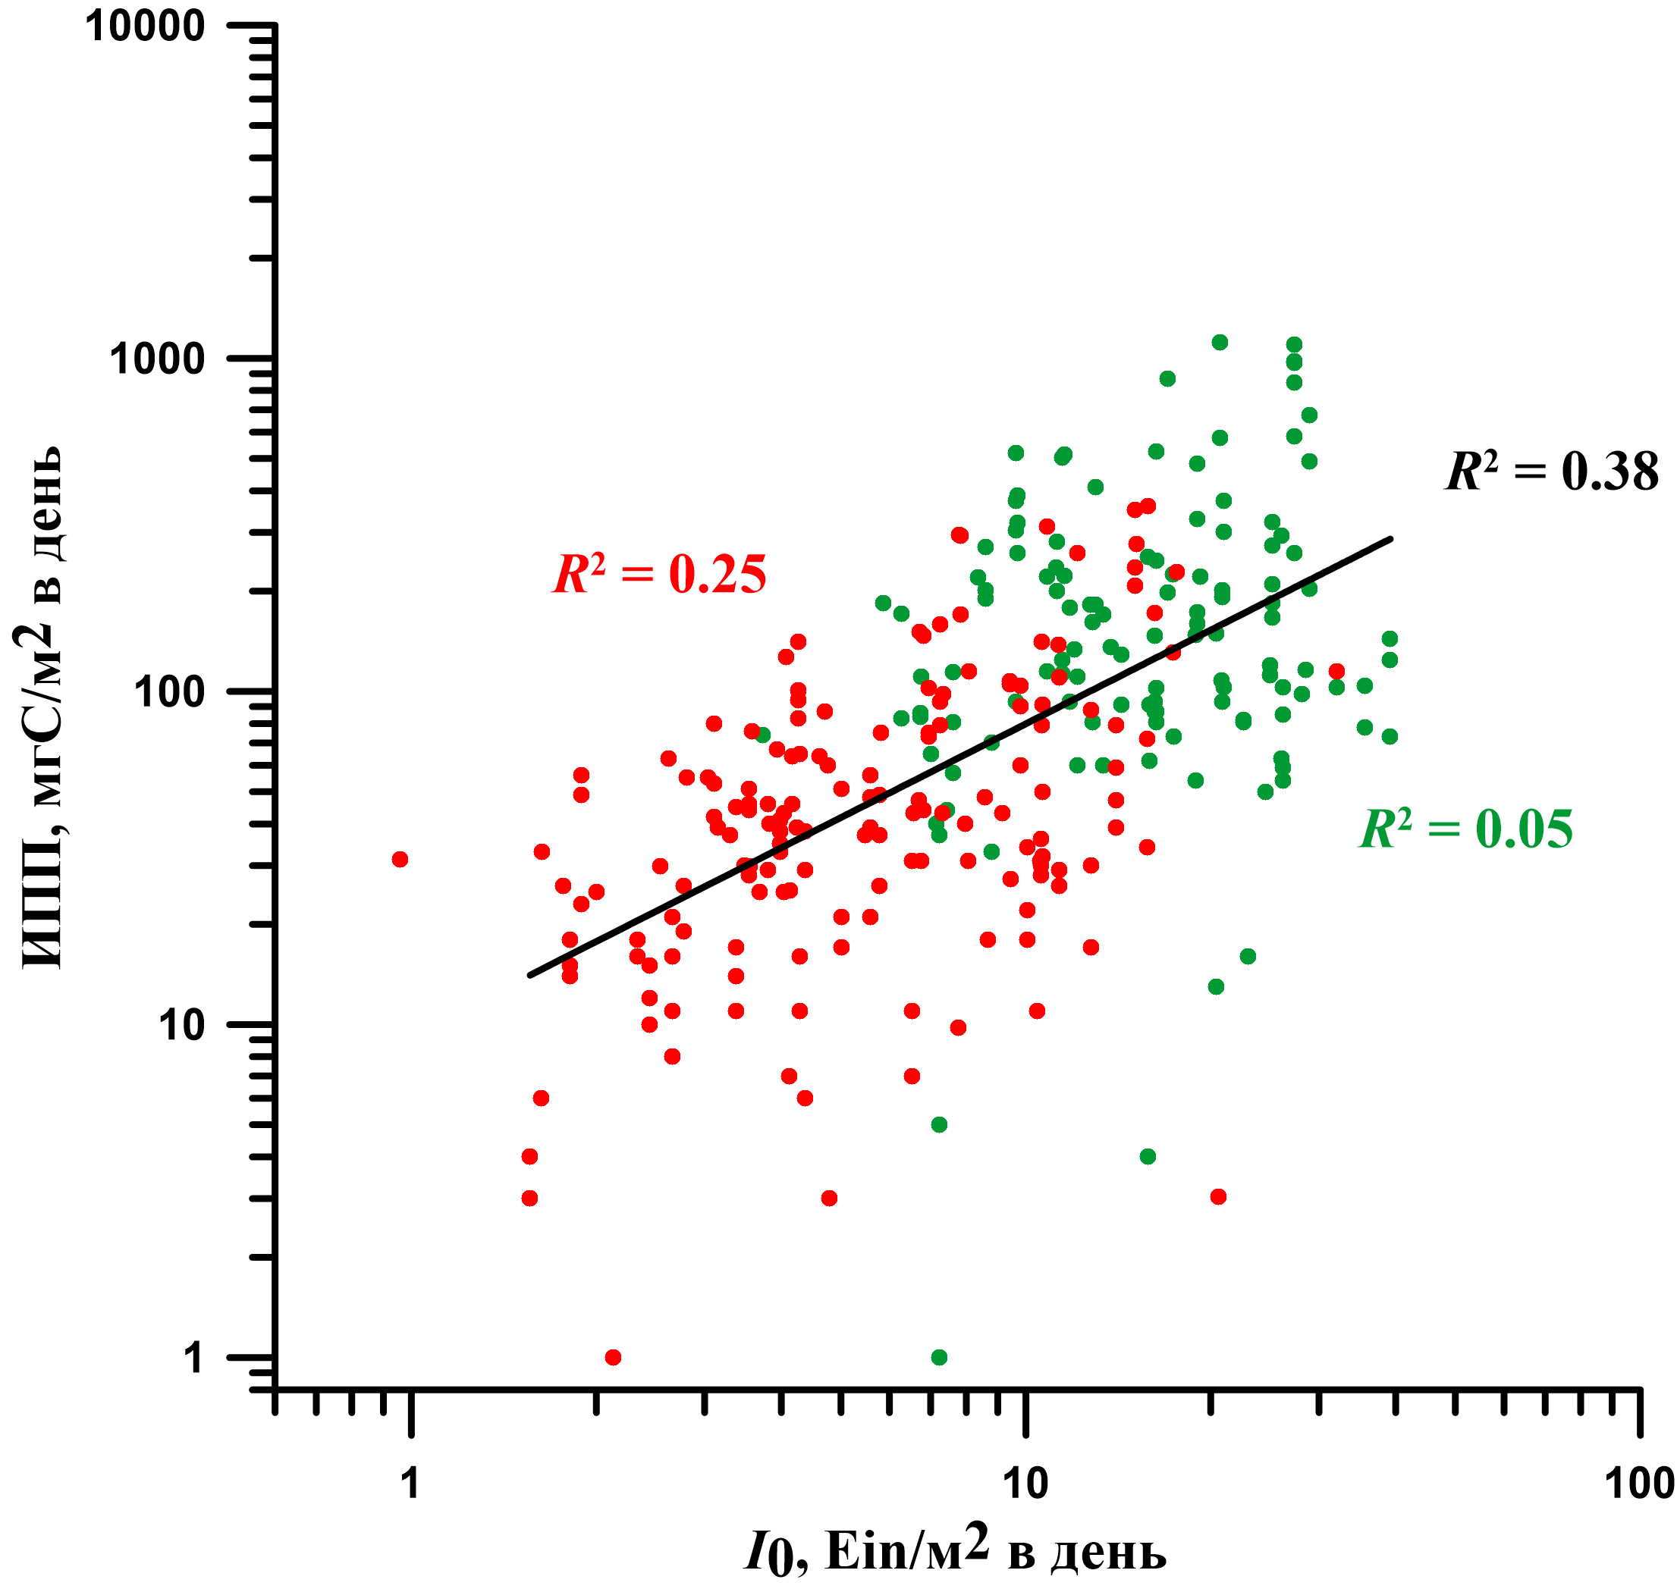
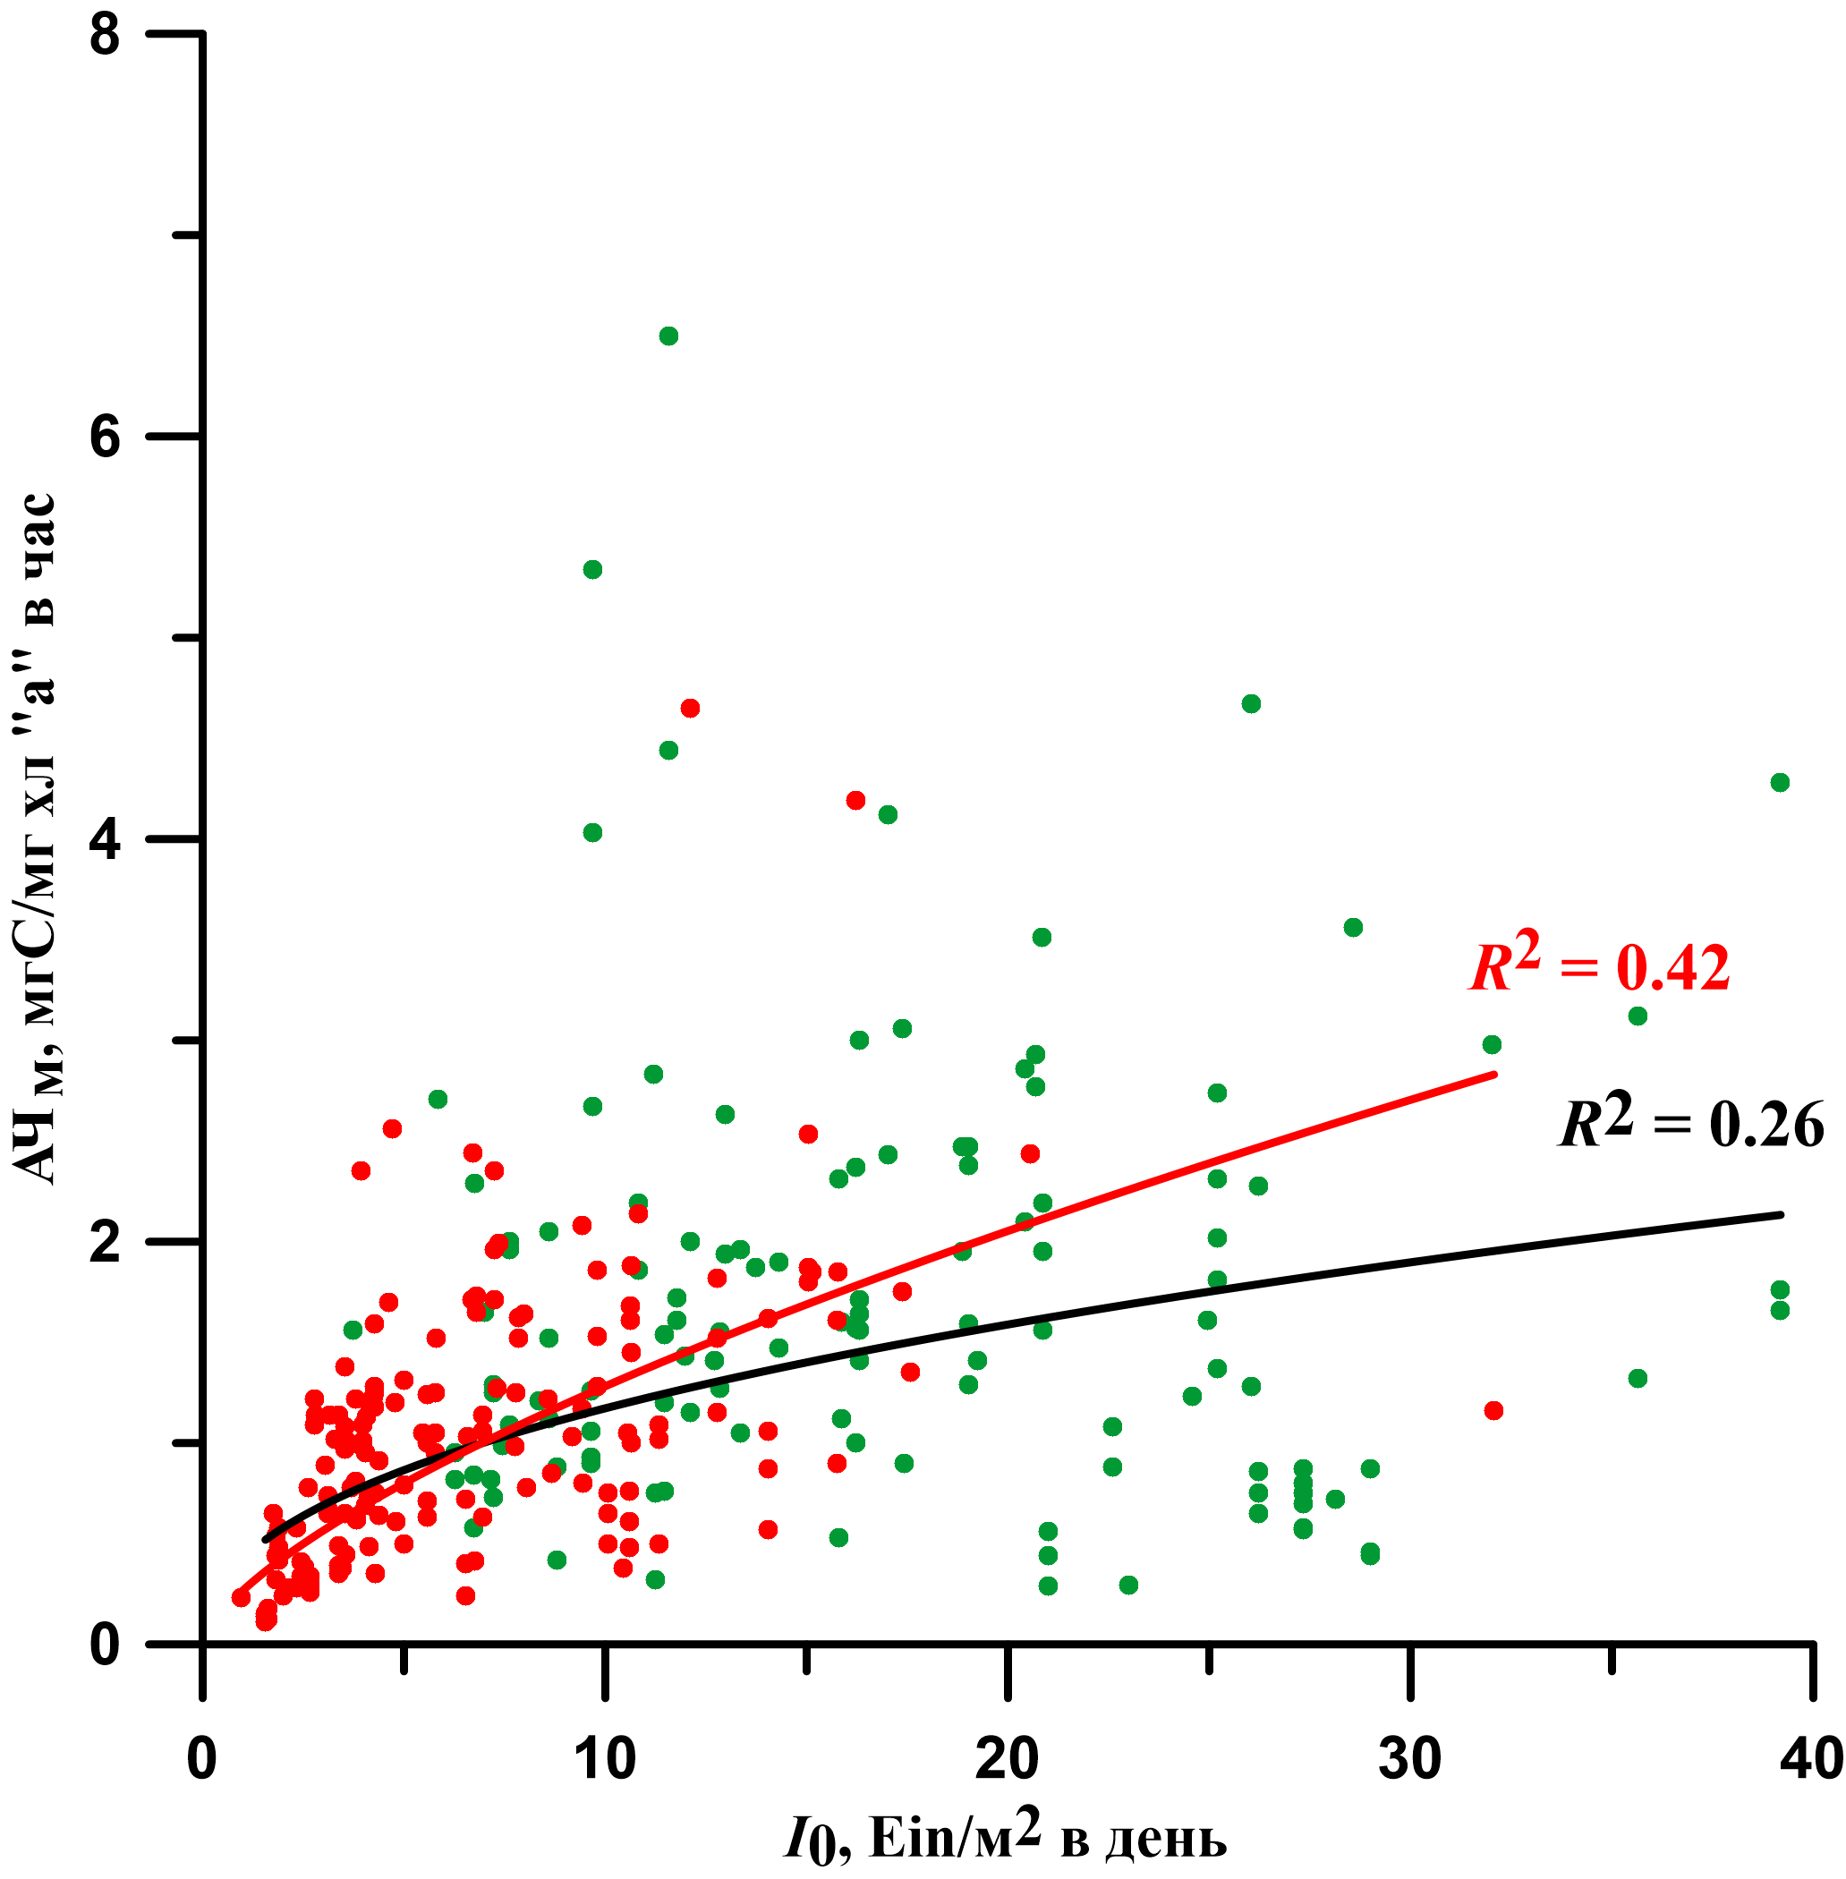
Зависимости первичной продукции в столбе воды и ассимиляционной активности от приходящей ФАР летом и осенью
Первичная продукция
в столбе воды,
мгС/м² в день
Максимальное ассимиляционное число, мгС/мг хл «а» в час
Лето
Лето
Осень
Осень
Дневная приходящая ФАР, Ein/м² в день

Slide 17
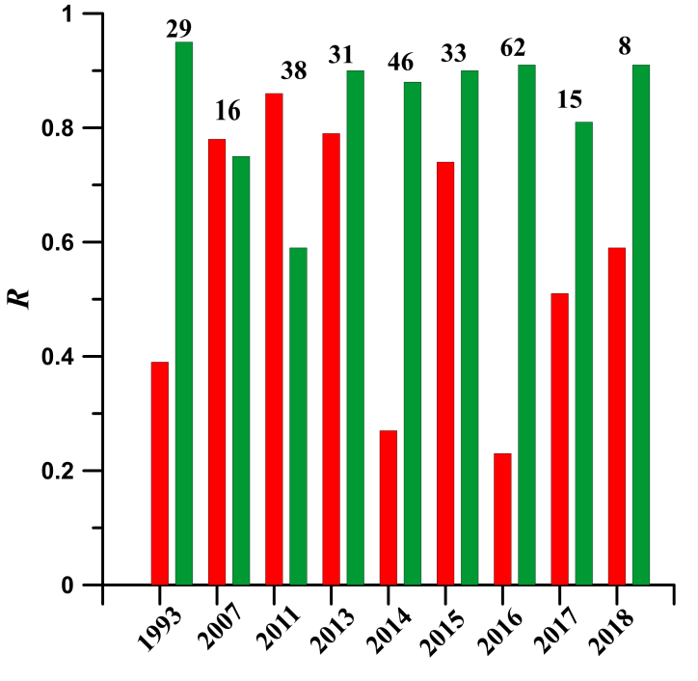
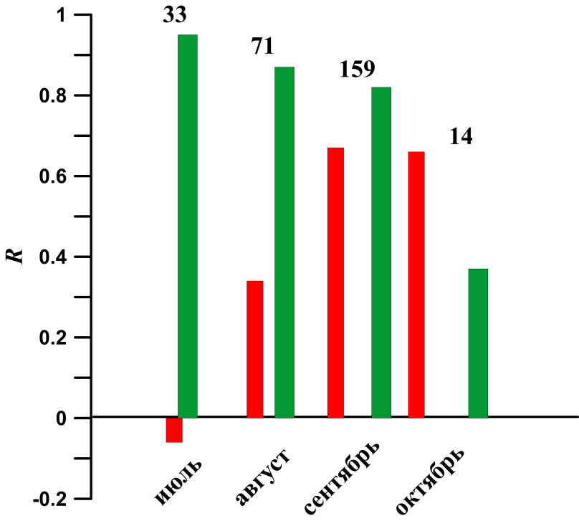
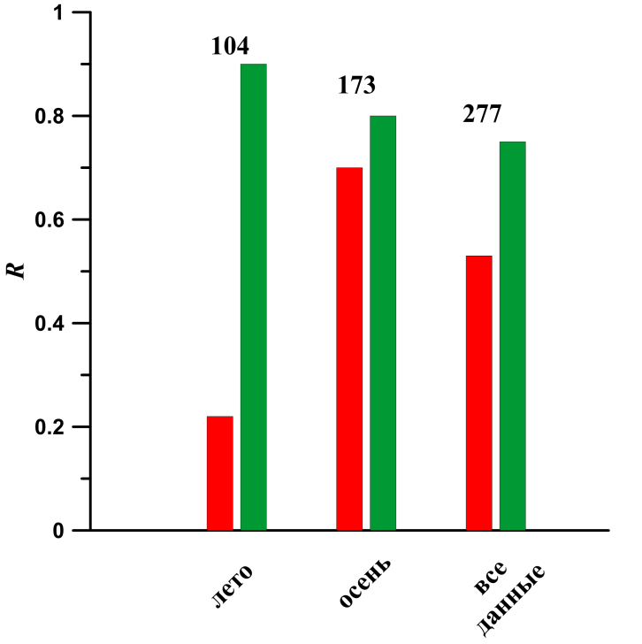
Корреляционная связь между первичной продукцией ассимиляционным числом
и концентрацией хлорофилла на поверхности
Красный цвет – связь ПП – АЧ, зеленый цвет – связь ПП - Хл
3.7
1.6
11.2
2.6
Ассимиляционное число – показатель
ассимиляционной способности только
хлорофилла «а», в то время как в процессе
первичного продуцирования задействована
вся пигментная система
3.2
1.1
Вадденское море ИПП – АЧ_{м} R² = 0.81 (Woldgiorgis, 2012)
Черное море ПП – ДАЧ R² = 0.27 – 0.35 (Krupatkina et al., 1991)
Восточно-Китайское море R² = 0.20 (Siswanto et al., 2006)

Slide 18
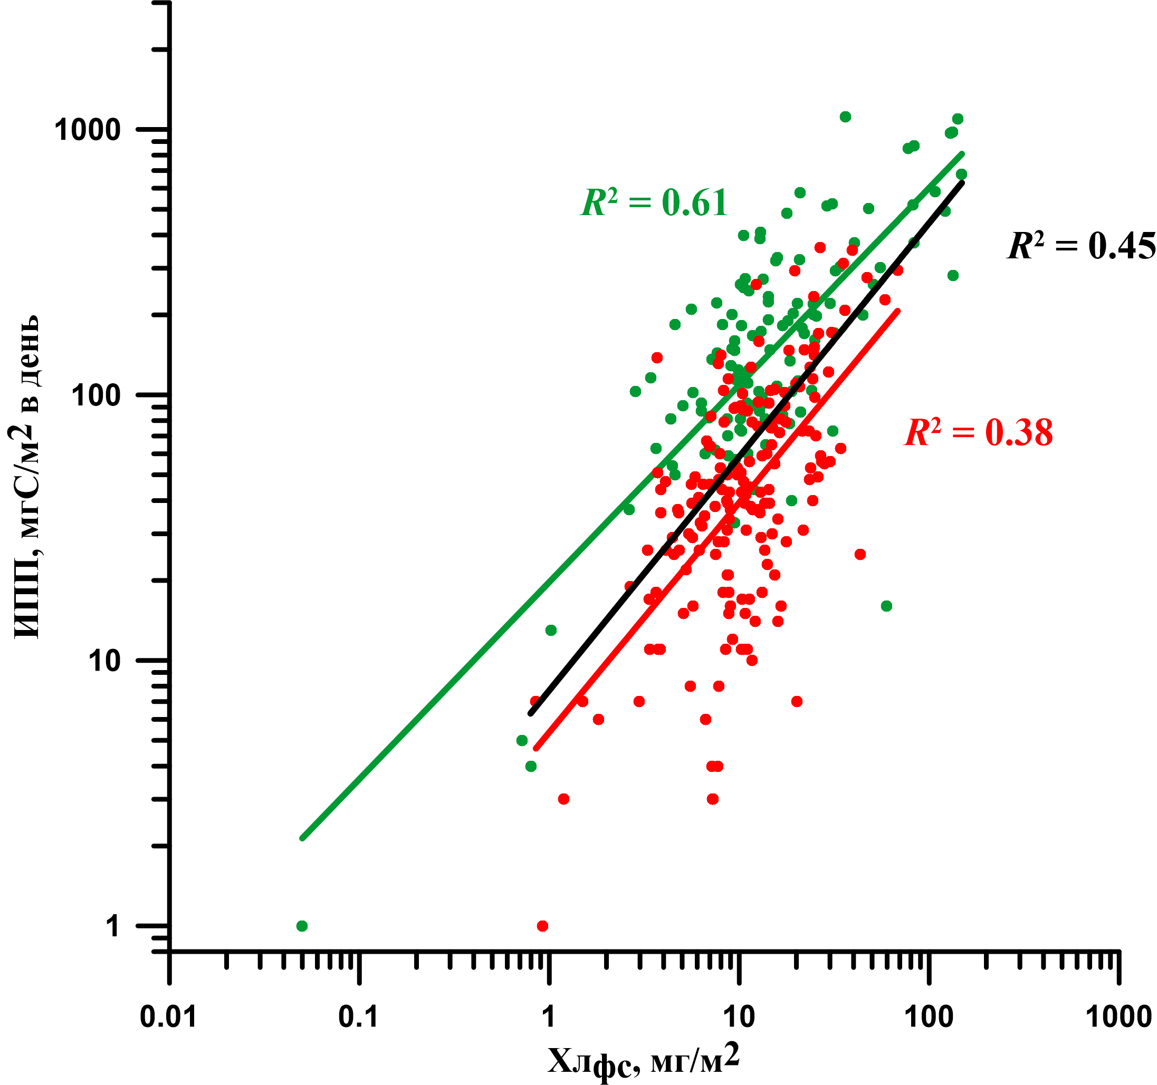
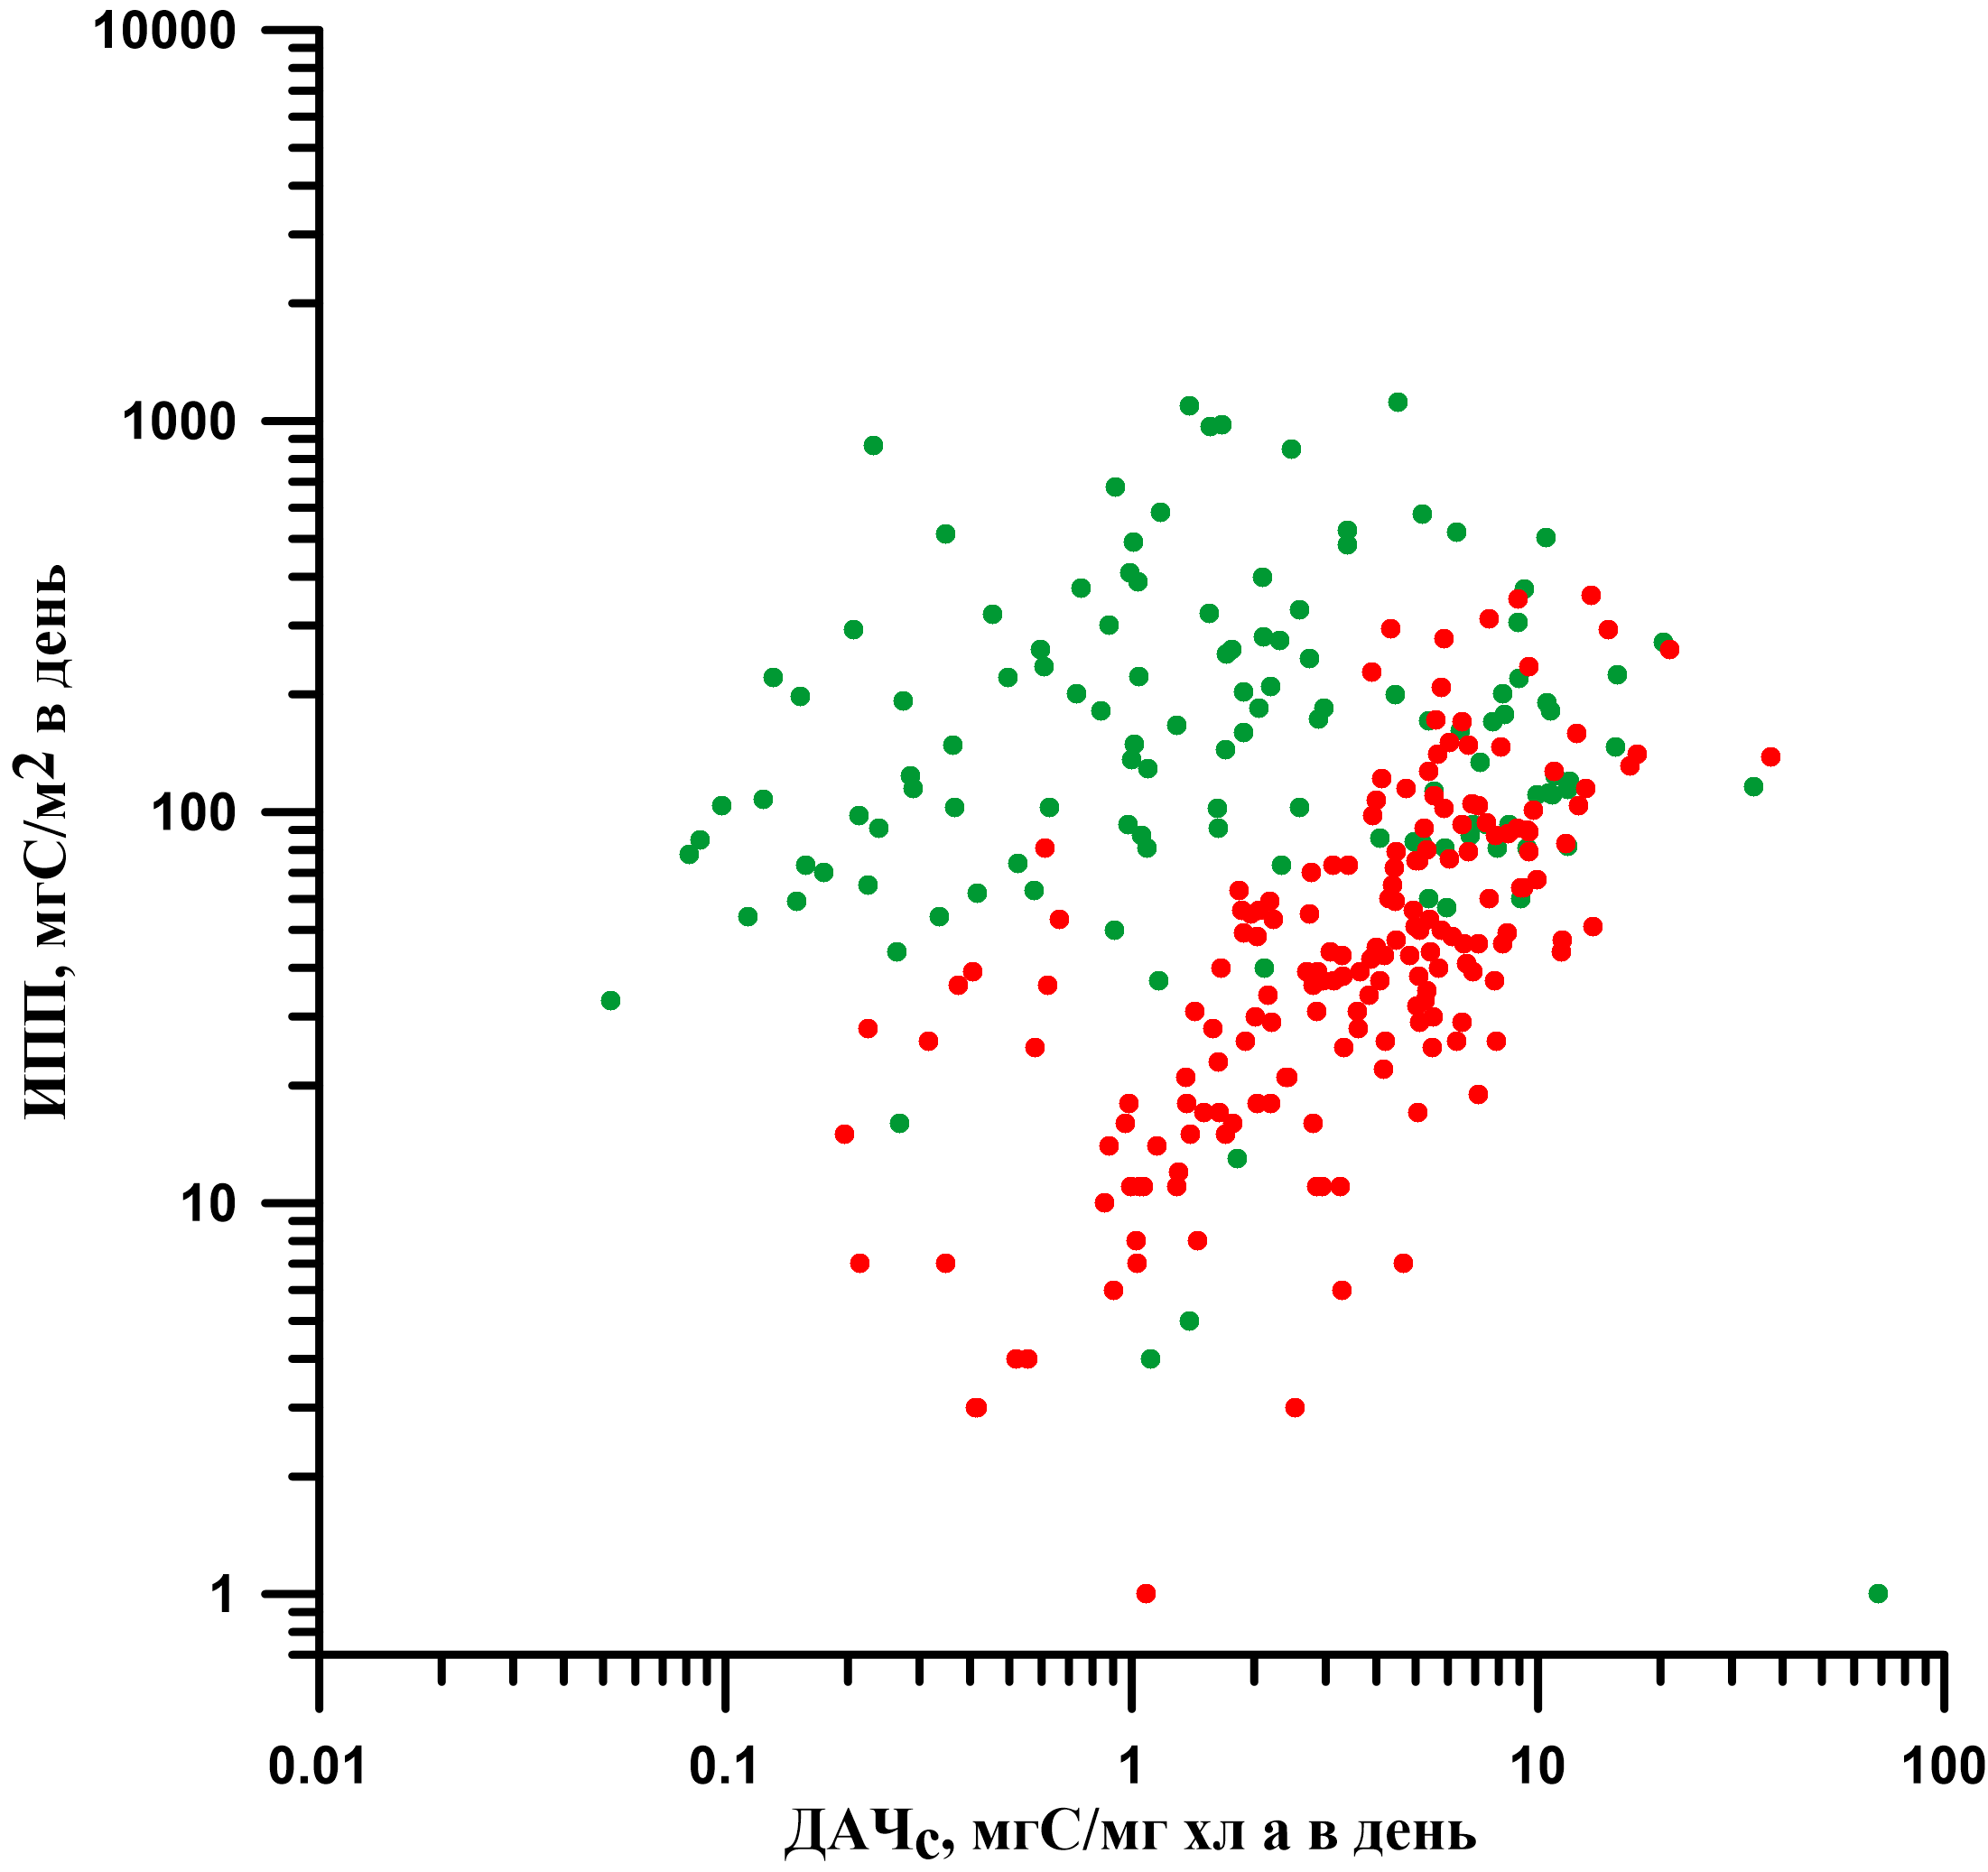
Зависимости первичной продукции в столбе воды от ассимиляционной активности и концентрации хлорофилла в столбе воды летом и осенью
Первичная продукция
в столбе воды,
мгС/м² в день
Первичная продукция
в столбе воды,
мгС/м² в день
R² = 0.0009
R² = 0.02
Лето
Лето
R² = 0.44
Осень
Осень
Концентрация хлорофилла в слое фотосинтеза
мг/м²
Среднее дневное ассимиляционное число в слое фотосинтеза
мгС/мг хл «а» в день

Slide 19
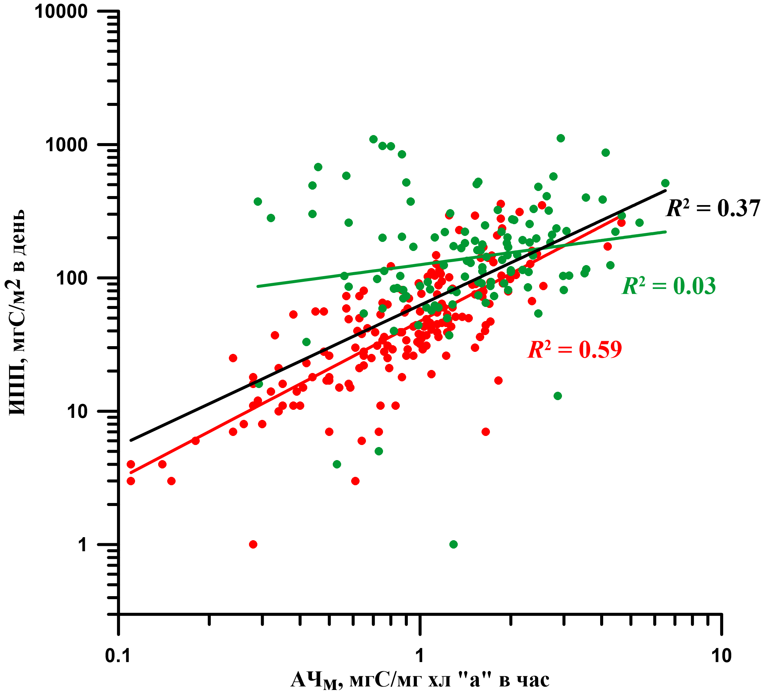
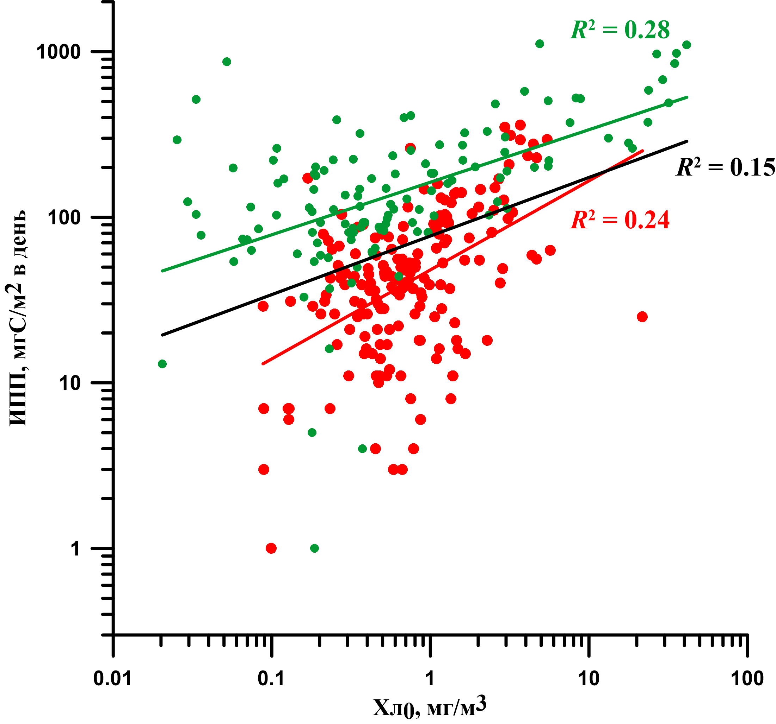
Зависимости первичной продукции в столбе воды от ассимиляционной активности
и концентрации хлорофилла на поверхности летом и осенью
Первичная продукция
в столбе воды,
мгС/м² в день
Первичная продукция
в столбе воды,
мгС/м² в день
Лето
Лето
Осень
Осень
Максимальное в столбе воды ассимиляционное число, мгС/мг хл «а» в час
Концентрация хлорофилла на поверхности, мг/м³

Slide 20
Вертикальное распределение первичной продукции и хлорофилла
Особенность – степень выраженности глубинного максимума хлорофилла
в водах разной продуктивности
Воды разной продуктивности выделены по концентрации хлорофилла
на поверхности
I – 0.1 – 0.5 мг/м³
III – 1.0 – 2.0 мг/м³
II – 0.5 – 1.0 мг/м³
IV – > 2.0 мг/м³

Slide 21
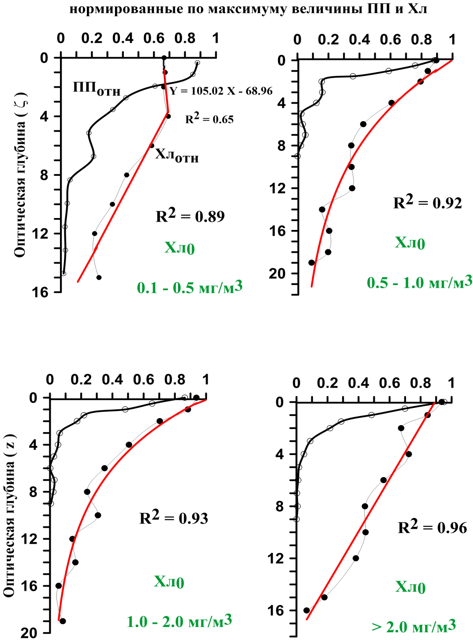
Параметризация кривых вертикального распределения (сентябрь-октябрь)
Проявление
ПХМ

Slide 22
Частота встречаемости глубины хлорофильного
максимума в Карском море

Slide 23
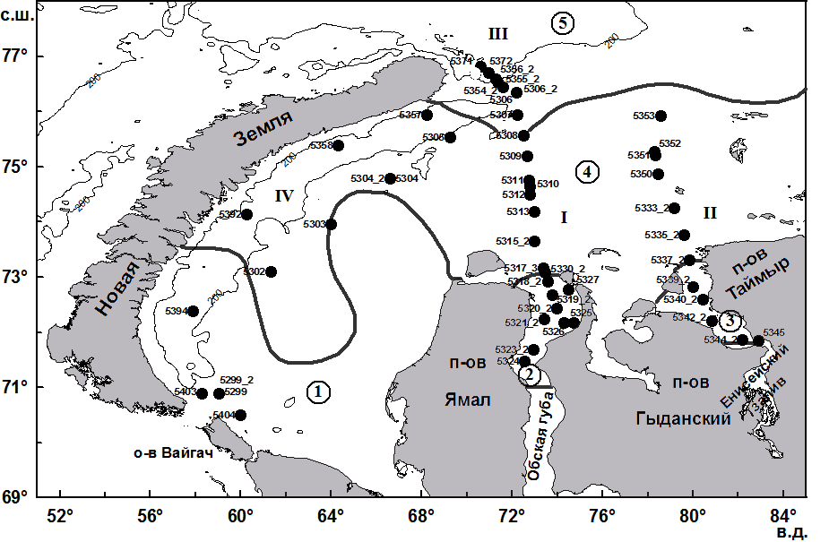
Яркое проявление ГХМ в июле 2016 г.
максимальная концентрация до 10 мг/м³

Slide 24
Вклад глубинного максимума в первичную продукцию
в столбе воды на станциях составляет осенью от 1 до 27 %, а летом > 30%.
Его проявление локально (юго-запад моря).
При осреднении в масштабах района и всего моря вклад ГХМ в
ИПП «размывается» и его влияние на годовую продукцию Карского моря
становится незначительным. Такая закономерность отмечена и для всего
Арктического океана (Arrigo et al., 2011; Ardyna et al., 2013)

Slide 25
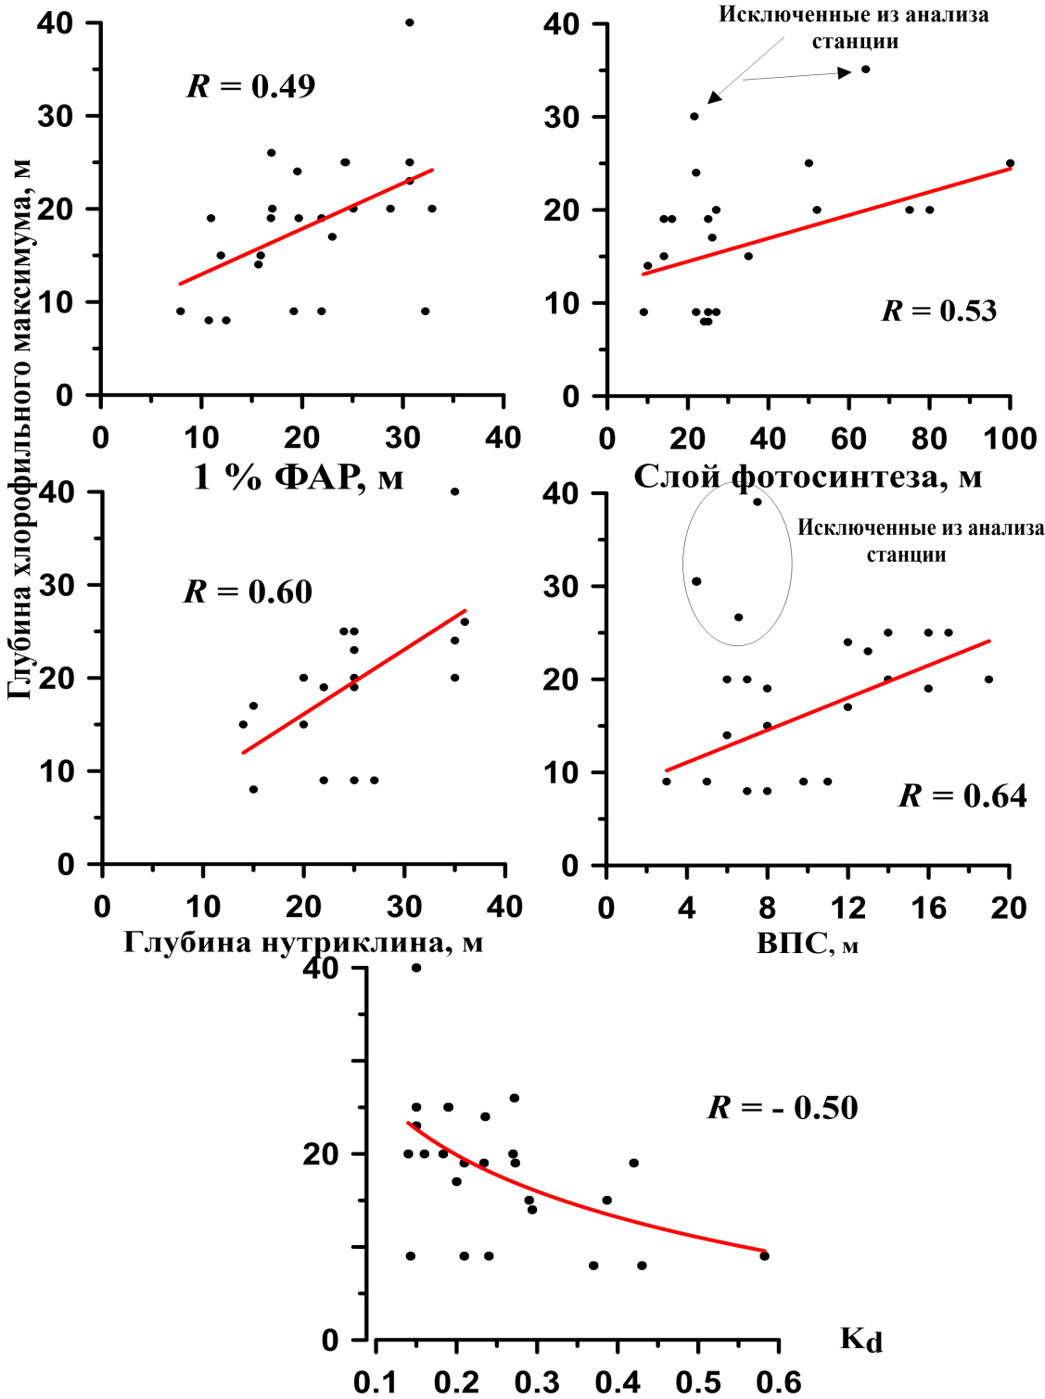
Зависимость положения глубинного максимума хлорофилла от факторов среды

Slide 27
Оценка годовой величины первичной продукции Карского моря
и исследование ее долговременной изменчивости осуществлялось
с использованием интегрированной по глубине модели
IPP = k×ψ×Chl₀×I_{0 ,} где
k = Хл_{фс} / Хл₀
ψ = ДАЧ_{с} / I₀
Формула расчета
IPP = 8.27 × Chl₀ × I₀
k×ψ – среднее
по морю
Спутниковые данные

Slide 28
Верификация региональной модели первичной продукции
по «независимой» базе экспедиционных данных
Интегрированная по глубине модель
R² = 0.69
RMSD = 0.31

Slide 29
Верификация региональной модели
с использованием спутниковых данных
R² = 0.22
RMSD = 0.30

Slide 30
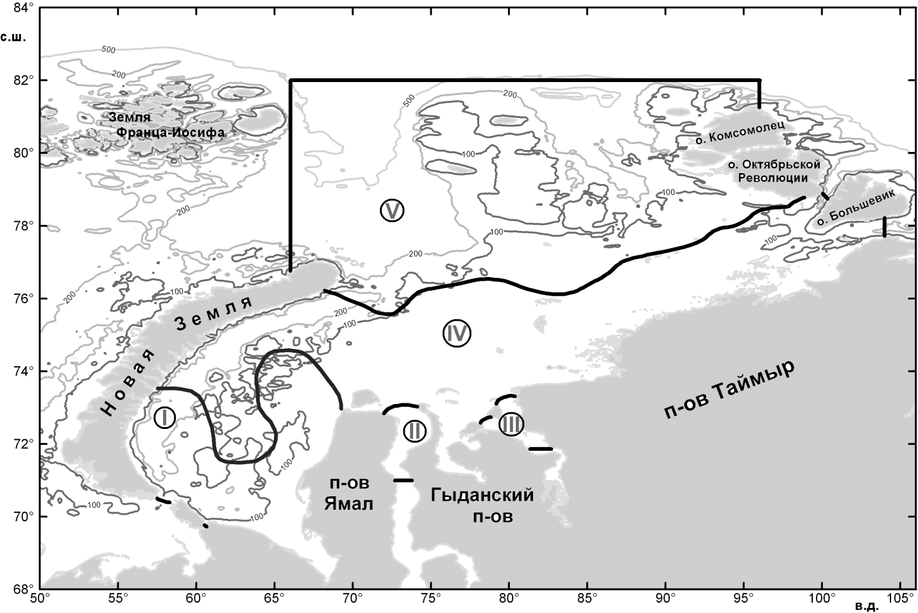
Районирование Карского моря для оценки первичной продукции и исследования ее долговременной изменчивости
25 psu
25 psu
Юго-западный район
Эстуарий Оби
Эстуарий Енисея
Район речного выноса
Северный район

Slide 31
Сезонные изменения первичной продукции в столбе воды (мгС/м² в день) в различных
районах Карского моря
+
Юго-западный
район
Эстуарий Оби
экспедиционные
данные
+
+
Эстуарий Енисея
Район речного выноса
Различия
экспедиционных
и спутниковых
данных
+
Июль – 1.5
Август – 1.4
Сентябрь – 1.2
Северный
район
Карское море
+
Месяцы

Slide 32
Сезонные изменения ФАР, температуры воды и площади ледового покрытия
в различных районах Карского моря
Юго-западный
район
Эстуарий Оби
Эстуарий Енисея
Район речного выноса
Северный
район

Slide 33
Сезонные изменения ФАР, температуры воды и площади ледового покрытия
в различных районах Карского моря
Юго-западный
район
Эстуарий Оби
Эстуарий Енисея
Район речного выноса
Северный
район

Slide 34
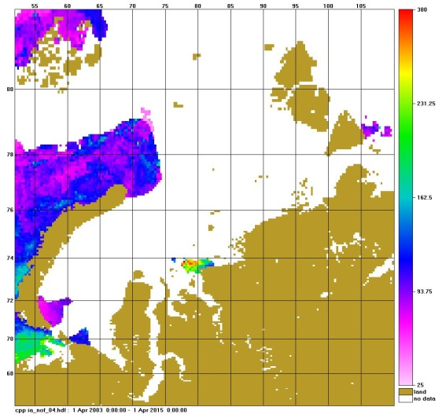
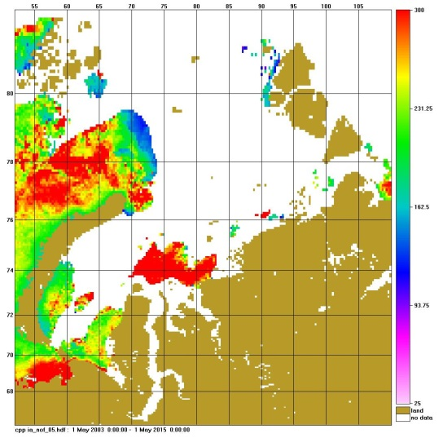
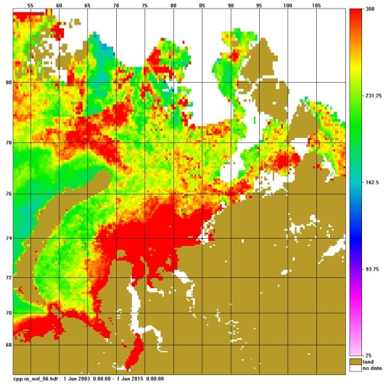
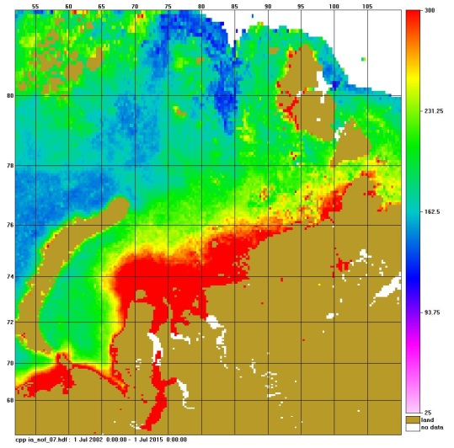
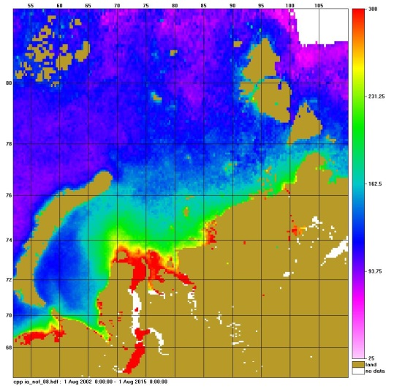
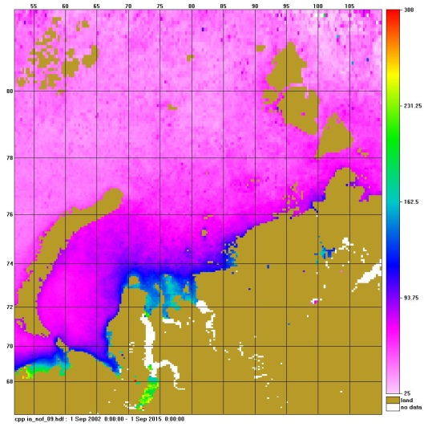
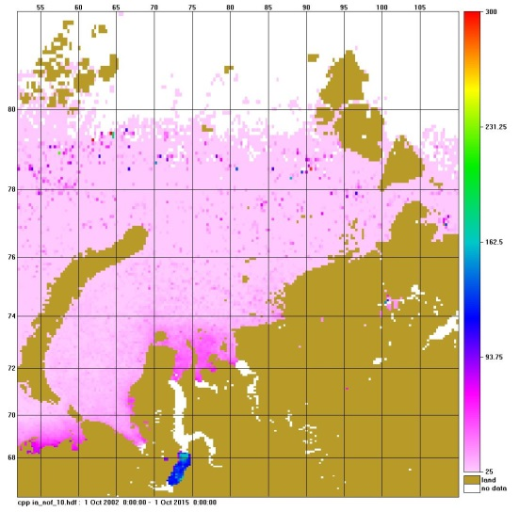
Сезонные изменения первичной продукции в столбе воды в Карском море
в средняя картина за 2002 – 2015 гг.
Апрель
Май
Июнь
Июль
300
250
150
100
25
Август
Сентябрь
Октябрь
мгС/м² в день

Slide 35
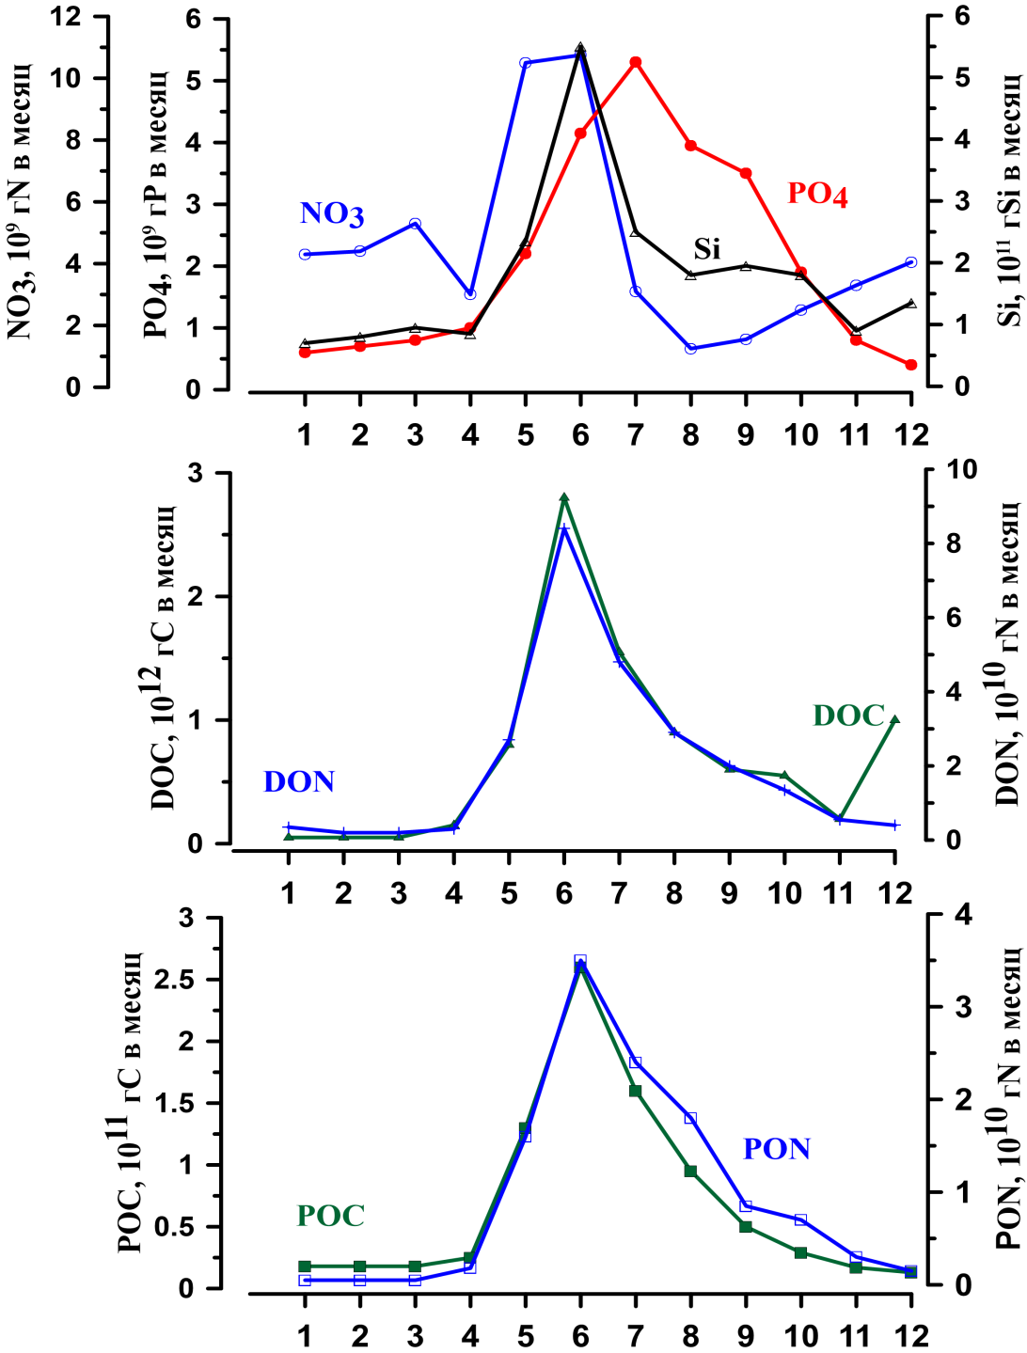
Сезонные изменения выноса биогенных элементов реками в Карское море
(Le Fouest et al., 2013,
с изменениями)

Slide 36
Сезонные изменения выноса биогенных элементов реками в Карское море
Max ПП
Max ПП
Max ПП

Slide 37
Выводы по сезонным изменениям первичной продукции
Олиготрофия
весной (апрель) и осенью (сентябрь, октябрь)
≤ 100 мгС/м² в день
Мезотрофия
с мая по август
от 100 до 500 мгС/м² в день
Причины невысоких значений ИПП в Карском море заключаются в ее лимитировании всеми абиотическими факторами (резкая стратификация водного столба, ледовый покров, а также низкие надводная и подводная освещенность, температура и концентрации основных биогенных элементов, прежде всего азота и фосфора).

Slide 38
Первичная продукция (10¹² гС) в различных районах Карского моря
в разные сезоны
Юго-западный
район
Эстуарий Оби
Эстуарий Енисея
Район речного
выноса
Северный
район
Месяцы

Slide 39
Сезонные изменения первичной продукции фитопланктона, ледовой и подледной флоры (10¹² гС) Карского моря
Фитопланктон
Ледовая и
подледная
флора

Slide 40
Интегральная в столбе воды первичная продукция фитопланктона и первичная продукция ледовой и подледной флоры Карского моря, осредненная за 2002 – 2015 гг
Район |  | Площади района (S) |  |  | ПП района
 |  | км² | % от Σ S | средний за год % S свободной ото льда | мгС/м² в день | гС/м² в год | 10¹² гС в год | % от Σ ПП
Юго-западный |  | 158631 | 17.2 | 58.9±6.4 | 160±8 | 34±2 | 2.75±0.46 | 21.2
Эстуарий Оби |  | 13078 | 1.4 | 35.4±7.9 | 208±6 | 45±1 | 0.26±0.05 | 2.0
Эстуарий Енисея |  | 10529 | 1.1 | 24.5±6.4 | 175±10 | 37±2 | 0.12±0.04 | 0.9
Район речного выноса |  | 358542 | 38.8 | 50.5±8.3 | 196±12 | 42±3 | 6.26±1.19 | 48.2
Северный |  | 383496 | 41.5 | 42.6±14.1 | 135±14 | 29±3 | 3.61±1.24 | 27.8
Все море | S | 924276 | 100 | 48.2±9.5
 | Фитопланктон |  |  |  | 165±17 | 35±4 | 13±2.49 | 100
 | Ледовая и подледная флора |  |  |  | 20±20 |  | 1.7±0.2 12*

Slide 41
Много это или мало?
Для сравнения годовая первичная продукция соседнего Баренцева моря
выше примерно на порядок. По разным оценкам
127 Тг С (Arrigo, van Dijken, 2015)
136 Тг С (Sakshaug, 2004)
13 Тг С – Карское море

Slide 42
Оценки годовой величины первичной продукции Карского моря
Источник | Период осреднения (годы) | Вегетационный сезон (месяцы) | Границы моря | Годовая первичная продукция, 10¹² гС
Данюшевская и др. (1990) | Использованы полевые данные до конца 80-х гг. XX в. | Экстраполяция результатов, полученных в летне-осенний период на весь вегетационный сезон | Географические | 13.5
Виноградов и др. (2000) | 1978 – 1986 | май – сентябрь | Географические | < 20
Ветров, Романкевич (2014) | 2003 – 2012 | апрель – октябрь | Географические | 26 (2.6*)
Arrigo, van Dijken (2015) | 1998 – 2012 | май – сентябрь | Секторальные | 66.6
Sakshaug (2004) | Использованы полевые данные до конца 90-х гг. XX в. | Экстраполяция результатов, полученных в летне-осенний период на весь вегетационный сезон | Географические | 37(с учетом продукции ледовых водорослей)
Hill et al. (2013) | 1998 – 2007 | май – сентябрь | Географические | 17
Pabi et al. (2008) | 1998 – 2006 | апрель – октябрь | Секторальные | 43
Lewis et al. (2016) | 2003 – 2013 | не известен | Географические | 43 – 74
Наши данные | 2002 – 2015 | апрель – октябрь | Географические | 13 (1.7**)

Slide 43
Межгодовые изменения и линейные тренды температуры воды на поверхности в различных районах Карского моря в период с 2002 по 2016 гг.
Юго-западный
район
Эстуарий
Оби
Статистический показатель | a | b | R²
Юго-западный район | – 496 | 0.25 | 0.61
Эстуарий Оби | – 478 | 0.24 | 0.47
Эстуарий Енисея | – 558 | 0.28 | 0.58
Район речного выноса | – 349 | 0.18 | 0.55
Северный район | – 140 | 0.07 | 0.37
Карское море | – 274 | 0.14 | 0.47
Эстуарий Енисея
Район речного
выноса
Северный
район
Карское
море

Slide 44
Межгодовые изменения и линейные тренды ФАР (Ein/м² в день) в различных районах Карского моря в период с 2002 по 2016 гг.
Юго-западный
район
Эстуарий Оби
Эстуарий Енисея
Район речного
выноса
Северный
район
Карское море

Slide 45
Межгодовые изменения и линейные тренды площади, свободной ото льда (10³ км²), в различных районах Карского моря в период с 2002 по 2016 гг
Юго-западный
район
Эстуарий Оби
Статистический показатель | a | b | R²
Юго-западный район | 1501 | – 0.70 | 0.05
Эстуарий Оби | – 171 | 0.09 | 0.25
Эстуарий Енисея | – 213 | 0.11 | 0.32
Район речного выноса | – 1290 | 0.72 | 0.01
Северный район | – 11079 | 5.59 | 0.22
Карское море | – 1057 | 5.48 | 0.07
Эстуарий
Енисея
Район речного
выноса
Северный
район
Карское море
Данные National Snow and Ice Data Center

Slide 46
Статистические показатели линейных (y = a + bx) зависимостей первичной продукции (ПП, ×10¹² гС в год) от среднегодовых величин площади, свободной ото льда (S, ×10³ км²) и температуры воды на поверхности (T₀, °C) в различных районах Карского моря
Переменные | Статистический показатель | Юго-западный район | Эстуарий Оби | Эстуарий Енисея | Район речного выноса | Северный район | Карское море
y – ПП, x – S | a | 0.85 | –0.01 | – 0.03 | 1.23 | 0.46 | 4.15
 | b | 0.02 | 0.06 | 0.06 | 0.03 | 0.02 | 0.02
 | R² | 0.42 | 0.88 | 0.97 | 0.64 | 0.81 | 0.64
y – ПП, x – T₀ | a | 2.48 | 0.18 | 0.07 | 5.39 | 2.92 | 11.24
 | b | 0.07 | 0.02 | 0.02 | 0.32 | 0.79 | 0.87
 | R² | 0.05 | 0.46 | 0.42 | 0.09 | 0.12 | 0.11

Slide 47
Межгодовые изменения и линейные тренды первичной продукции (10¹² гС в год), в различных районах Карского моря в период с 2002 по 2016 гг
Юго-западный
район
Эстуарий Оби
!
Эстуарий
Енисея
Район речного
выноса
Карское море
Северный
район
2 % в год
28% за 14 лет
!
Это экстенсивный
рост

Slide 48
Межгодовые изменения и линейные тренды нормированной на площадь интегральной первичной продукции (мгС/м² в день), в различных районах Карского моря в период с 2002 по 2016 гг
Юго-западный
район
Эстуарий Оби
Эстуарий
Енисея
Район речного
выноса
!
Северный
район
Карское море

Slide 49
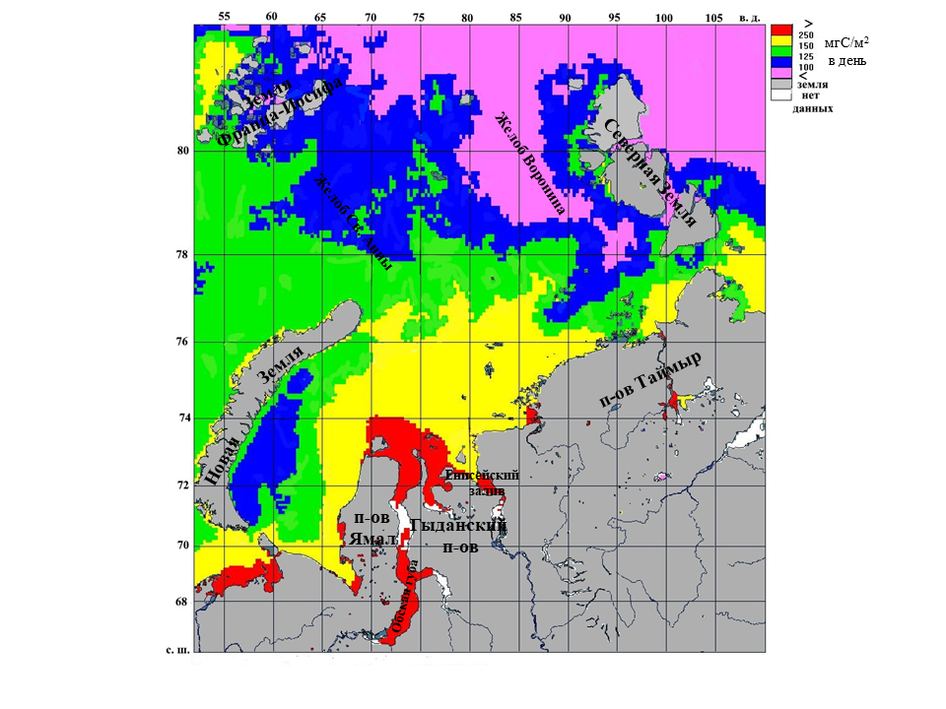
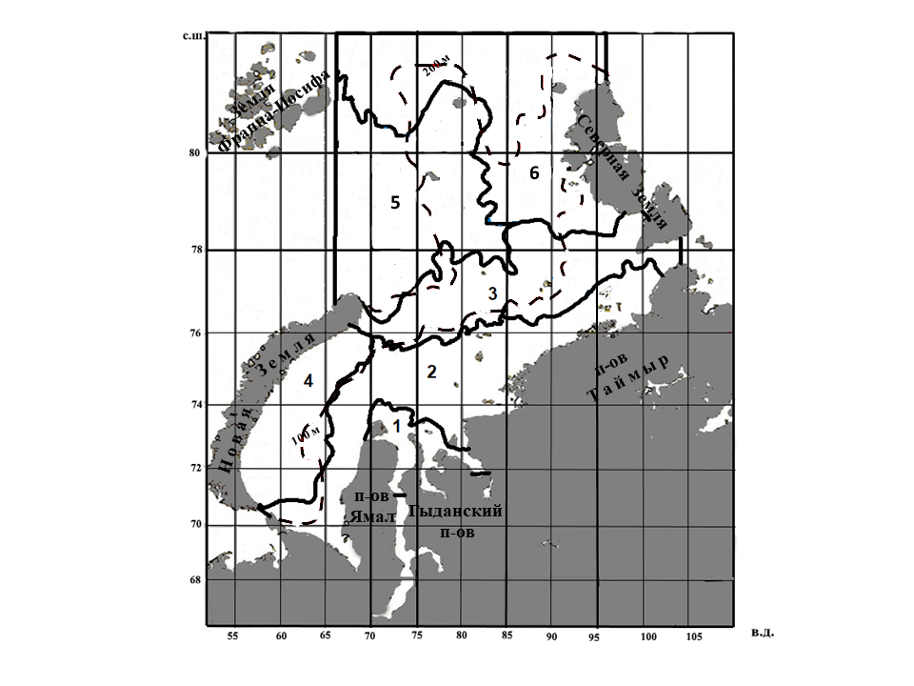
Продукционное районирование Карского моря
Среднемноголетние (2002-2015 гг.) величины первичной продукции (мгС/м² в день)
Район | Эстуарный | Внутренний шельф (<100 м) | Внешний шельф (100–200м) | Юго-Западный | Северо-Западный | Северо-Восточный
М | 264 | 180 | 144 | 140 | 130 | 109
σ | 146 | 120 | 89 | 84 | 78 | 65
N | 317 | 413 | 354 | 406 | 374 | 256
1
2
3
4
5
6

Slide 50
Выводы
1. Результаты анализа банка экспедиционных данных 1993 – 2017 гг. позволяют сделать вывод, что зависимости первичной продукции в столбе воды (ИПП) от содержания хлорофилла и ассимиляционной активности имеют сезонный характер. Осенью уровень первичной продукции определяется ассимиляционной активностью фитопланктона. Связь ИПП с максимальным и средним в столбе воды ассимиляционным числом (АЧм и ДАЧс) выше, чем летом. В летний период определяющей является роль биомассы фитопланктона (концентрации хлорофилла, как ее индекса).
2. Зависимости ИПП и АЧ_{м} от интенсивности фотосинтетически активной радиации (ФАР) также имеют сезонный характер. Летом эта связь практически не выражена из-за отсутствия лимитирования первичной продукции светом в условиях полярного дня. В осенний период, в конце вегетационного сезона, уровень инсоляции, по-видимому, становится главным в определении условий формирования первичной продукции Карского моря.
3. Высокие (близкие к 1 мг/м³ и более) величины концентрации хлорофилла на поверхности (Хл₀) не являются показателем уровня функционирования фитопланктонного сообщества всего фотосинтетического слоя, в котором процесс образования органического вещества протекает, как правило, с невысокими скоростями. Такой “продукционный парадокс” Карского моря, объясняется невысокой ассимиляционной активностью фитопланктона в слое фотосинтеза, которая приводит к несоответствию высоких величин продукционных параметров на поверхности их низким значениям в столбе воды.

Slide 51
4. Параметризация кривых вертикального распределения концентрации хлорофилла в водах разной трофности показала, что в среднем максимальные величины регистрировались на поверхности. Убывание содержания хлорофилла с глубиной происходит линейно или экспоненциально. Степень проявления глубинного хлорофильного максимума (ГХМ) носит сезонный характер. Осенью ГХМ был выражен слабо и отмечается в основном в водах с содержанием хлорофилла на поверхности от 0.1 до 0.5 мг/м³. Вклад ГХМ в ИПП в осенний период составлял от 1 до 27%. В летний период превышение величин концентрации хлорофилла в ГХМ над значениями на поверхности может достигать двух порядков, но его развитие очень локально. Летом вклад первичной продукции, создаваемой в ГХМ, в ИПП столба воды может составлять > 30%.
5. Образование ГХМ в Карском море соответствовало общим для Мирового океана закономерностям. Устойчивость водного столба, содержание биогенов и уровень подводной освещенности оказывали приблизительно равное влияние на формирование ГХМ. Максимум хлорофилла на поверхности и локальное проявление ГХМ в Карском море облегчает задачу оценки первичной продукции в столбе воды по спутниковым данным с использованием моделей с вертикальным разрешением.

Slide 52
6. Из предыдущих выводов следует, что оценка первичной продукции Карского моря исключительно по концентрации хлорофилла неточна. Введение в модели первичной продукции фотоадаптивных параметров и приходящей ФАР повышает их эффективность. Разработанные региональные алгоритмы расчета первичной продукции в столбе воды Карского моря работают с бóльшей эффективностью, чем модели, созданные по базам данных из других районов Мирового океана. Верификация разных типов моделей по экспедиционным данным показало, что разрешающая по глубине модель повышает точность расчетов ИПП незначительно. Проверка предсказывающей способности моделей по спутниковым данным показало, что обе модели работают с одинаковой точностью. Поэтому, можно рекомендовать интегрированную по глубине модель, как наиболее простую в использовании, для оценки годовой величины ИПП и исследования ее долговременной изменчивости.
7. Исследование сезонной изменчивости первичной продукции в столбе воды по модельным и спутниковым данным позволяет сделать вывод об олиготрофии ( ≤ 100 мгС/м² в день) Карского моря ранней весной (апрель) и осенью (сентябрь, октябрь). В период с мая по август среднемесячные величины ИПП говорят о мезотрофии Карского моря (от 100 до 500 мгС/м² в день). Причины невысоких значений ИПП в Карском море заключаются в ее лимитировании всеми абиотическими факторами (резкая стратификация водного столба, а также низкие надводная и подводная освещенность, температура и концентрации основных биогенных элементов, прежде всего азота и фосфора).

Slide 53
8. Межгодовые изменения величин ИПП Карского моря в период с 2002 по 2016 гг. соответствовали сокращению площади ледового покрова. В течение этого периода площадь ледового покрытия сокращалась на 1% в год, а ИПП возрастала в среднем на 2% в год. Наиболее быстро величины ИПП Карского моря возрастали в весенний период (апрель – май). Рост годовой ИПП происходит в основном за счет увеличения площади, свободной ото льда, а не за счет возрастания скорости фотосинтеза фитопланктона, которая в исследованный период в целом по морю снижалась. Таким образом, климатические изменения в этом регионе Арктики приводят к экстенсивному увеличению первичной продукции за счет свободных ото льда площадей, но не к интенсификации процесса фотосинтеза, который продолжает лимитироваться всеми абиотическими факторами.
9. Проведены новые оценки первичной продукции Карского моря с использованием региональной модели и спутниковых данных. Среднегодовая (2002 – 2015 гг.) ИПП фитопланктона, рассчитанная для вегетационного сезона (апрель–октябрь), равна 165 мгС/м² в день. Годовая первичная продукция фитопланктона составила 35 гС/м². Годовая первичная продукция фитопланктона всей акватории Карского моря – 13×10¹² гС. Годовая продукция ледовой и подледной флоры – 1.7×10¹² гС, что составляет 12% от суммарной первичной продукции Карского моря.
10. Опираясь на батиметрические данные, распространение речного стока и статистически достоверно отличающиеся среднемноголетние величины ИПП, в Карском море выделены шесть продукционных районов. 1. Эстуарный (эстуарии Оби и Енисея и прилежащий шельф); 2. Внутренний шельф (< 100 м); 3. Внешний шельф (100–200 м); 4. Юго-Западный район (Новоземельская впадина и прилежащие акватории); 5. Северо-Западный (желоб Св. Анны); 6. Северо-Восточный (желоб Воронина).

Slide 54
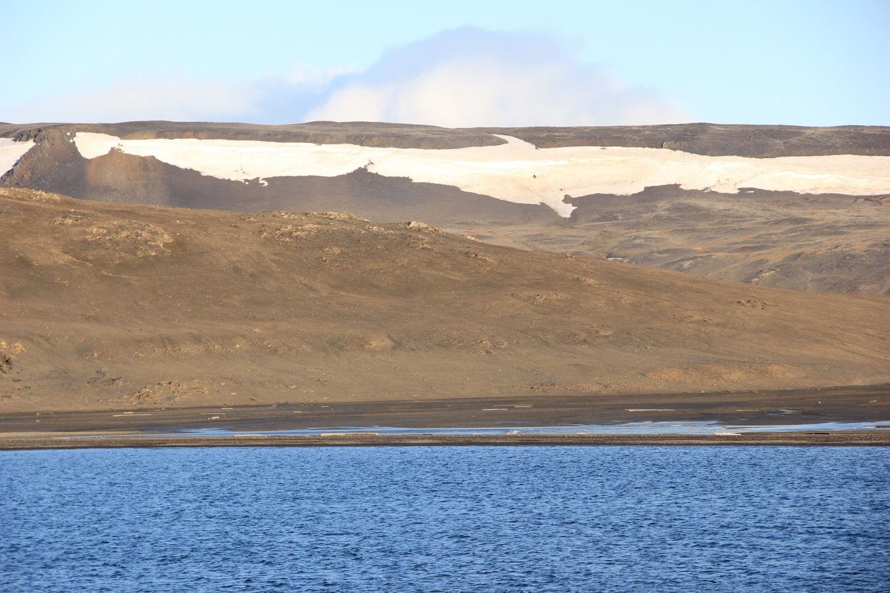
Спасибо за внимание

Slide 55
АЧ = ПП / Хл
Правомерно ли исследовать зависимость между частным и делителем или
делимым дроби?
Кроме математического у дроби АЧ = ПП / Хл есть еще и экологический смысл:
эта величина показывает способность единицы биомассы,
выраженной в хлорофилле, ассимилировать углерод
Связь ПП и АЧ неочевидна и может быть разной, потому что ПП зависит
одновременно от других биотических факторов
(например, биомасса, размерный и видовой состав), а не только с тем, с каким
мы эту связь пытаемся установить
Интенсивность фотосинтеза ≠ первичной продукции
Поэтому исследовать зависимость величины первичной продукции (ПП) от
ассимиляционной способности фитопланктона (АЧ) вполне правомерно

Slide 56
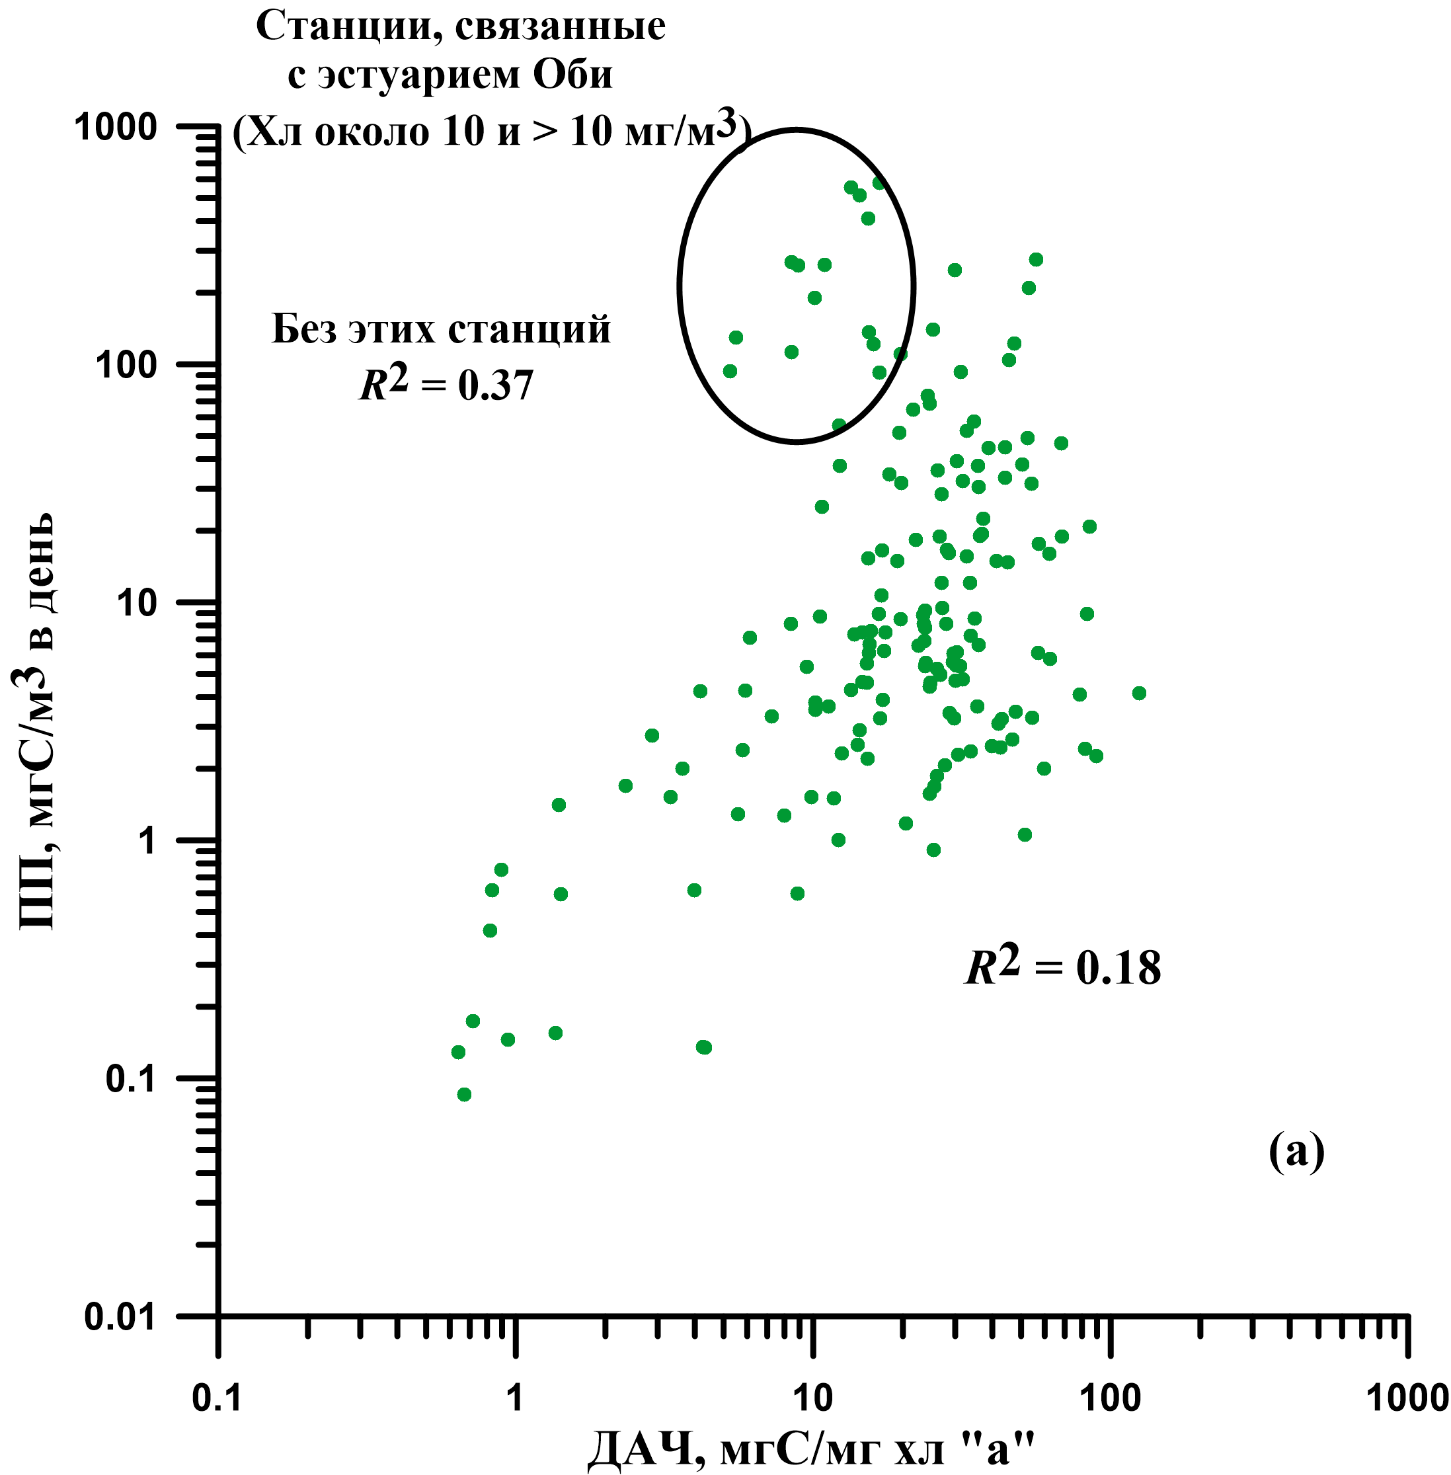
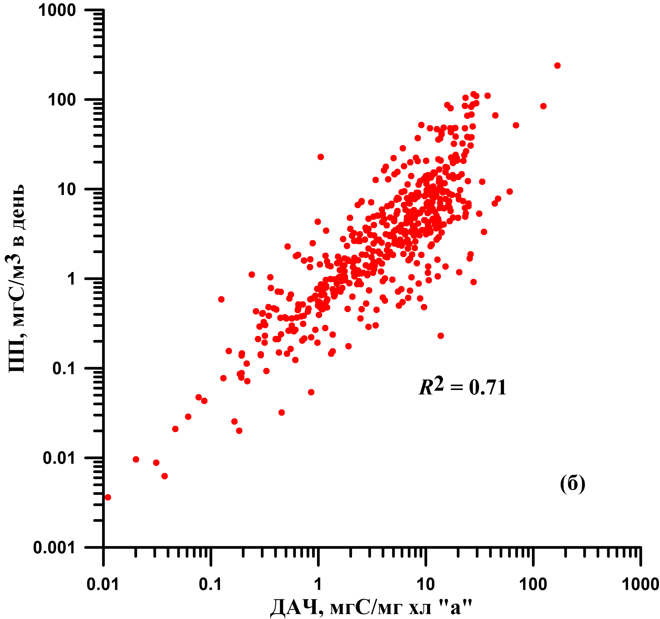
Зависимости первичной продукции (ПП) от дневного ассимиляционного числа (ДАЧ) в Карском море
Лето
Осень

Slide 57
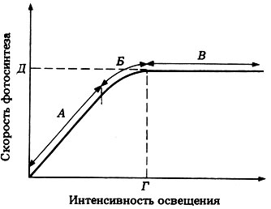
Параметры световой кривой фотосинтеза
α = АЧ_{max} / E_{k}
АЧ_{max}
α
E_{k}
Зависимости эффективности фотосинтеза (α) от максимального ассимиляционного
числа (АЧ_{max}) и светового насыщения (E_{k}) изучают в каждой работе,
посвященной параметрам световых кривых фотосинтеза, несмотря на то, что это
числитель и знаменатель дроби

Slide 58
Интенсивность фотосинтеза
при освещенности, близкой
к насыщению
АЧ_{max}
Биогены, Т
ИПП = АЧ_{с} × Хл_{с} × Z_{фс} × DL
ПП_{z} = АЧ_{max} × Хл_{z} × DL
АЧ_{с}
Свет по глубине, биогены, Т, Z_{фс},
Вертикальное распределение
хлорофилла
АЧ_{max} ≠ АЧ_{с}
АЧ_{max}
ИПП = ?
18

Slide 59
Описательная концепция. “…в основе которой лежит следующее утверждение: обобщение всех доступных материалов об изучаемом объекте позволяет мысленно воссоздать целостный образ объекта и логическим путем расчленить его на конечное множество пространственно локализованных целостностей более низкого порядка, выступающих в роли таксонов районирования. В рамках этой концепции качество районирования определяется компетентностью исследователя…” (Блануца. Интегральное экологическое районирование: концепция и методы 1993).
Частный подход: районирование проводится по одному признаку и ставит своей целью решение узкоспециализированной задачи (Баканов. Основы физико-географического районирования 1990).

Slide 60
Обобщение одна из основных характеристик познавательных процессов, состоящая в
выделении и фиксации относительно устойчивых свойств окружающего мира

Slide 61
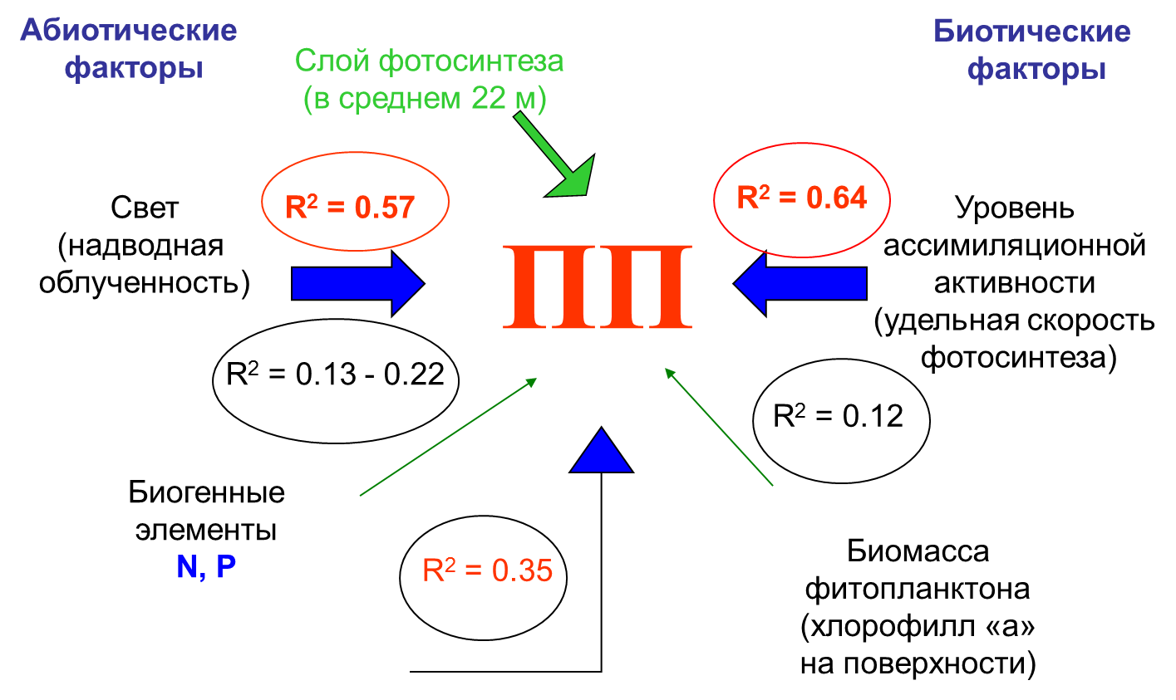
Влияние факторов среды на формирование первичной продукции
Карского моря (осенние данные)
Si

Slide 63
Межгодовая изменчивость (2002 – 2016 гг.) стока Енисея и Оби и его аномалии, как отклонения от средней климатической величины
Аномалии речного стока, км³ в год
Речной сток, км³ в год
Данные Arctic Great Rivers Observatory

Slide 64
Характеристики хлорофильного максимума в водах Карского моря разной продуктивности
Трофический уровень | Число станций с Хл_{м} | Кол-во ст. с Хл_{м} в % от общего числа | Толщина слоя Хл_{м,} м | Хл_{м}, мг/м³ | Глубина залегания Хл_{м,} м | Хл_{м}/Хл₀ | ΣХл_{м}/ΣХл_{1.5фс}, % | ΣПП_{м}/ПП_{фс}, % | Кол-во станций с хлорофильным максимумом ниже Н_{фс}
0.1 – 0.5 | 17 | 68 | 6–28** 13 | 0.29–1.26 0.71 | 9–40 20 | 1.22–3.56 2.16 | 30–39 34 | 5–46 23 | 1
0.5 – 1.0 | 5 | 17 | 4–6 5 | 0.71–1.73 1.06 | 8–30 19 | 1.22–1.90 1.44 | 33–40 35 | 27 | 3
1.0 – 2.0 | 2 | 6 | 4–5 5 | 2.20–2.68 2.44 | 8–15 12 | 1.51–2.45 1.98 | 33–35 34 | 1–13 7 | –
> 2.0 | 1 | 5 | 5 | 2.93 | 9 | 1.15 | 37 | 1 | ­–

Slide 65
Доля (%) ПП фитопланктона в различные месяцы вегетационного сезона в суммарной годовой первичной продукции пелагиали
Район | Месяц
 | Апрель | Май | Июнь | Июль | Август | Сентябрь | Октябрь
Юго-западный | 0.7 | 4.4 | 16.0 | 32.4 | 27.3 | 14.2 | 5.1
Эстуарий Оби | нет данных | нет данных | 18.4 | 33.8 | 30.0 | 14.6 | 3.0
Эстуарий Енисея | нет данных | нет данных | 16.0 | 32.6 | 32.6 | 16.0 | 2.6
Район речного выноса | 0.8 | 3.8 | 18.4 | 32.1 | 28.4 | 13.1 | 3.4
Северный район | 1.4 | 5.3 | 17.2 | 29.9 | 29.9 | 12.7 | 4.4
Все море | 0.9 | 4.2 | 17.5 | 31.6 | 28.7 | 13.3 | 4.0

